Slide 1
Gaussian講習会 2024
日時 2024年2月19日(月), 2月20日(火) 13:00～17:00
会場 横浜市立大学 金沢八景キャンパス 情報実習室A
主催 量子物理化学研究室
講師 大野 周平 (D1), 高桑 美央 (M2)
監修 立川 仁典 (教授)

Slide 2
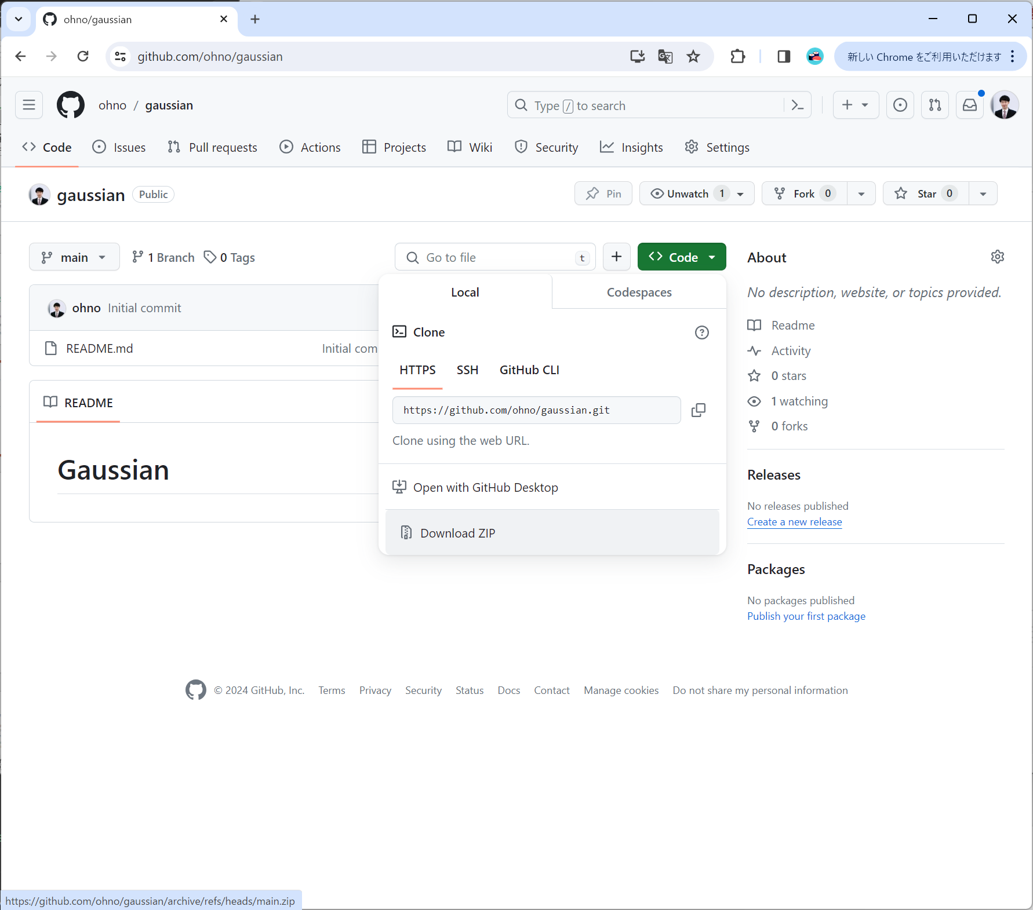

資料について
公開先
このスライドとインプットファイルはGitHubリポジトリにアップロードしてある.
https://github.com/ohno/gaussian
ダウンロード方法
Code > Download Zip からダウンロードできる.
使用方法
常に最新版を取得することを勧める. Zipファイルを解凍してから使うこと. examplesフォルダ内にこの講習会で用いるインプットファイルが置いてある.

Slide 3
著作権について
表示 © 2024 Shuhei Ohno
著者 大野 周平
所属 横浜市立大学大学院 生命ナノシステム科学研究科 物質システム科学専攻 計算物質科学部門 量子物理化学研究室 博士後期課程１年 （D1）
理化学研究所 仁科加速器研究センター 原子核研究部門 少数多体系物理研究室 大学院生リサーチ・アソシエイト（JRA）
リポジトリ https://github.com/ohno/gaussian
ライセンス このリポジトリ内のスライド, 文章, 図表, プログラムは CC-BY 4.0 ライセンスに基づいて公開する*. 通常の学術的な慣例に則って引用すれば問題ない. また, 著作権の所在やライセンスの不明なプログラムは研究活動の妨げになることから, プログラム上部の表示は削除しないことを強制するため上記ライセンスを選択した**. なお, 成果等への表示は不要である.
引用方法 大野 周平『Gaussian講習会 2024』(2024) https://github.com/ohno/gaussian
*インプットファイルについては著作権は生じえないと考えており, 生じる場合のライセンスはCC0とする. 出典の表示は不要である.
** MITライセンスの方が推奨されるが, ファイルごとにライセンスが異なると
https://github.com/ohno/gaussian/blob/main/LICENSE
Notes:
https://github.com/ohno/gaussian/blob/main/LICENSE
https://github.com/ohno
https://zenn.dev/ohno
https://www-user.yokohama-cu.ac.jp/~tachi/
https://www.nishina.riken.jp/labo/fewbody.html

Slide 4
目次
１日目 |  | ２日目
1. はじめに |  | 6. 電子励起
計算の面白さ, 目標, 教科書の紹介, 計算手法の分類, インプットの比較 |  | 吸光・蛍光・燐光, 3重項励起, CIS, Link1, TD-DFT, CASSCF, UV-Vis
2. 基本操作 |  | 7. 構造最適化
最低限の計算, 最小基底系, 軌道の可視化, 演習（結合次数）, 演習（フロンティア軌道理論）, 演習（分子モデリング）, データベースの活用 |  | Scanオプション, 構造最適化, Z-matrix, 10電子系, 構造異性体, 一部だけの最適化, NMRスペクトル, 溶媒効果, 周期的境界条件, 界面
3. Hartree-Fock法 |  | 8. 振動解析
ハミルトニアン, BO近似とPEC, HF近似, 変分原理, 基底関数の比較, CI法の計算例 |  | 零点振動, 調和振動子近似, 非調和振動解析, 平衡結合長と期待値のズレ, ヘッシアン, IRスペクトル, ラマンスペクトル, 同位体効果
4. 相関法 |  | 9. 化学反応
HF極限と相関エネルギー, CI法の計算例, 電子相関の具体例, CI・MP・CC・DFTの比較, PECの計算 |  | 解離チャネル, 反応障壁, 遷移状態, IRC計算, 触媒反応, 界面
5. 密度汎関数法 |  | 10. おわりに
汎関数の比較, DFTによるPECの計算いろいろな補正 |  | 伝えきれなかったこと, アンチパターン集, 各自演習, 随時質問対応

Slide 5
はじめに
目標, 教科書の紹介, 計算手法の分類, インプットの比較について

Slide 6
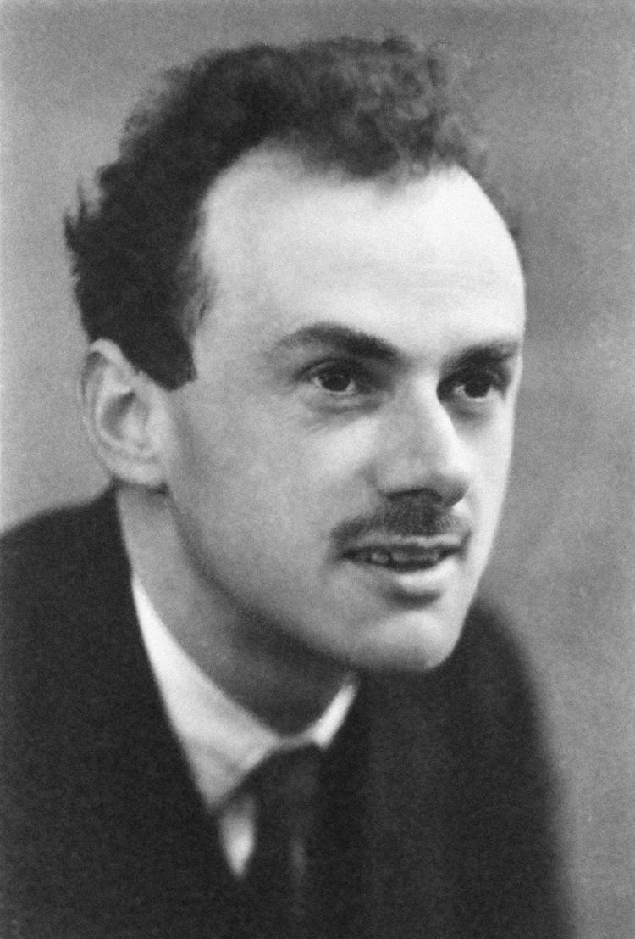
我々は何がしたいのか？
Paul A. M. Dirac
“Quantum Mechanics of Many-Electron Systems” (1929) より
「物理学の大部分および化学の全領域を数学的に記述するために必要な物理法則は完全に解明されており, これらの法則を正確に適用すると複雑すぎて解けない方程式が導かれることのみが問題となる. 従って, 膨大な計算をすることなく複雑な原子系の特徴を説明できるような, 量子力学の実用的な近似手法の開発が望まれる. 」(意訳)
分子のSchrodinger方程式を解きたい, つまり厳密な固有関数とエネルギー固有値が欲しい. 固有関数からはいろいろな物理量の期待値が計算できる. でも難しくて解けないので, 近似的に解く手法を開発してきた.
Paul A. M. Dirac ”Quantum Mechanics of Many-Electron Systems“ (1929) https://doi.org/10.1098/rspa.1929.0094
1998年のノーベル化学賞(W. KohnとJ.Pople)のプレスリリースにも引用された.
写真：https://commons.wikimedia.org/wiki/File:Paul_Dirac,_1933.jpg
Notes:
原文：The underlying physical laws necessary for the mathematical theory of a large part of physics and the whole of chemistry are thus completely known, and the difficulty is only that the exact application of these laws leads to equations much too complicated to be soluble. It therefore becomes desirable that approximate practical methods of applying quantum mechanics should be developed, which can lead to an explanation of the main features of complex atomic systems without too much computation.

Slide 7
Hartree-Fock法は時代遅れでは？
我々の研究室では半年かけてHartree-Fock法（HF法）を学ぶ. もちろんこの講習会でも扱う. 学部3年生の当時はこの欠点だらけの手法について「時代遅れではないか, 学ぶ意味はあるのか」と思っていた. 当たり前のことだが, 万能な方法は無い. どの手法にも欠点がある. それらの欠点は計算を行う上で気を付けなければならない厄介なところであり, 逆にそれがきっかけで新しい方法が作られていくなど, 面白いところでもある.
HF法は数ある電子状態理論の中でも特別な存在である. その理由は
電子状態計算の精度はHF法をベンチマークとして評価される.（相関エネルギー（BSCEの方）の取り込み率はHF法を0%, full CIまたは厳密解を100%とする）
密度汎関数法（DFT）を勉強する際にも重要.
相関法（CI, MP, CC等）はHFをベースとして拡張されたもの.
量子モンテカルロ法（VMC, FN-DMC等のab initio QMC）でも最初にHF法で計算し, その結果を利用してサンプリングを行う.
古典力場を用いない第一原理分子動力学法（ab initio MD）でも, 何らかの電子状態計算を行っている.
などである. 分子の理論計算に関わる上でHF法を知っておいて損はないから, ぜひ楽しんで学んでほしい.
https://zenn.dev/ohno/articles/043628cfb32f6d

Slide 8
目標
7
目標
Gaussian16とGaussView6を使える環境を整えること. ➡ 実習室のPCを使用するため不要
ザボゼミ（電子状態理論）の内容の理解を深めること.
卒業研究において先輩や先生の指導の下でGaussianを使いこなせるようになること.
おことわり
全ての機能をカバーするものではありません.
理論の詳細は文献に譲り, 入力と出力に基づいて手法の理解を深める.
最終課題（3月に発表）
計算対象の分子を決めなさい. 卒業研究に関連する分子や, その一部の置換基, 簡略化した分子でもよい.
生成熱, 紫外可視吸収・蛍光・IR・NMR・ESR等のスペクトルや波長に関する先行研究（実験 or 計算）をGoogle Scholar等で検索して1つ見つけなさい. その物理量をGaussianを用いて計算して比較しなさい.
必ず構造最適化計算および振動解析を行い, 虚振動が出ていないか（極小点であるか）確認すること.
4種類以上の基底関数を用いて計算し, 基底関数依存性を評価せよ.

Slide 9
教科書の紹介 (1/2)
理論に関しては下記文献を参照.
A. Szabo, N. S. Ostlund 著 『新しい量子化学電子構造の理論入門 上』(東京大学出版会, 1987)
独学で使う場合はあまりお勧めしないが, Hartree-Fock法について実装レベルで詳しく解説されている. 弊研究室では全員必修. この講習会では, この教科書で学んだことを実際に計算して理解を深める.
A. Szabo, N. S. Ostlund 著 『新しい量子化学電子構造の理論入門 下』(東京大学出版会, 1988)
相関法に関して解説されている. ゼミでは網羅していないため, この講習会で補完する.
D. A. McQuarrie, J. D. Simon著『マッカーリ・サイモン物理化学 上 分子論的アプローチ』(東京化学同人, 1999)
Gaussian94の具体的なインプットファイルも含めた解説がある. 分子分光やNMRにも解説がある.
常田 貴夫『密度汎関数法の基礎』(講談社サイエンティフィク, 2012)
DFTについて参考にした. 研究でDFTを使う場合は一度は読んだ方がよい.
原田義也『量子化学 下巻』(裳華房,2007)
経験的・半経験的分子軌道法から相関法, DFTまで解説がある. 化学反応について参考にした.
Notes:
https://www.utp.or.jp/book/b302128.html
https://www.utp.or.jp/book/b302129.html
https://www.tkd-pbl.com/book/b16539.html
https://www.kspub.co.jp/book/detail/1532809.html
https://www.shokabo.co.jp/mybooks/ISBN978-4-7853-3074-3.htm

Slide 10
教科書の紹介 (2/2)
ソフトウェアや具体的な計算に関しては下記文献を参照.
大野周平 著『計算科学のためのWindowsセットアップ』(2022)
Visual Studio Code, Gaussian16, Gauss View 6, GAMESS, SMASH等のソフトウェアや各種コンパイラのインストール手順を丁寧に解説している. コロナ禍, 後輩の環境構築を直接指導できない中で執筆したもの. 無料で読める.
平尾公彦・監修, 武次徹也・編著『新版 すぐできる 量子化学計算 ビギナーズマニュアル』(2015)
Gaussianの使い方などを丁寧に解説した初心者向けの入門書. 分子モデリングソフトが紹介されている.
J. B. Foresman, Æ. Frisch 著『電子構造論による化学の探究』(2017)
Gaussianの公式マニュアル的な位置づけ. 各研究室で1冊購入してもらうとよい. (第三版が最新)
Gaussian 16 Documentation
Gaussian社の公式ドキュメント. 慣れてきたらこれが一番参考になる.
Gaussian日本語マニュアル
上記の和訳に相当する. 情報量は英語の文献に比べて多くはないが, 日本語のため初心者にはおすすめ.
Notes:
https://zenn.dev/ohno/books/356315a0e6437c
https://www.kspub.co.jp/book/detail/1543881.html
https://www.hpc.co.jp/chem/software/gaussian/book_kakaku/
https://gaussian.com/techsupport/
https://www.hpc.co.jp/chem/software/gaussian/help/

Slide 11
計算手法の分類
分類 | 手法 | パッケージ
経験的分子軌道法 empirical MO | Hückel法, 拡張Hückel法 | 下記パッケージの初期推定等で使用
半経験的分子軌道法 semi-empirical MO | PPP, CNDO, NDDO, INDO, MINDO, MNDO, AM1, PM3, etc. | MOPAC, (Winmostar), Spartan, etc. 下記パッケージでも使用可
非経験的分子軌道法 non-empirical MO 第一原理分子軌道法 ab initio MO | HF, CI, MP, CC, CASSCF, etc. | Gaussian, GAMESS, SMASH, Firefly, Molpro, Q-Chem, etc.
密度汎関数法 DFT | （汎関数）B3LYP, etc. | Gaussian, GAMESS, SMASH, etc.
第一原理量子モンテカルロ法 ab initio QMC | VMC, FN-DMC | CASINO, QWalk, QMCPACK, CHAMP, TurboRVB, etc.
講習会 の内容
https://zenn.dev/ohno/articles/10c5c4aa20dd58
DFTにも経験的な手法や第一原理的な手法の分類があるが, 詳細は省略する.

Slide 12
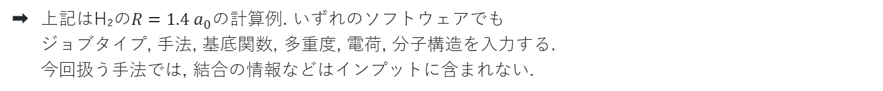
インプットファイルの比較
Gaussian 16, Revision C.01 examples/software/gaussian.gjf
# HF/6-31G(d) units=au title 0 1 H 0.0 0.0 0.0 H 0.0 0.0 1.4
SCF Done: E(RHF) = -1.12674270070
SMASH version 3.0.2 examples/software/smash.inp
job runtype = energy method = HF basis = 6-31G(d) control bohr = .true. geom H 0.0 0.0 0.0 H 0.0 0.0 1.4
RHF Energy = -1.126742701
GAMESS (2021 R2 P2) examples/software/gamess.inp
$contrl runtyp=energy scftyp=rhf icharg=0 mult=1 units=bohr $end $scf dirscf=.true. $end $basis gbasis=n31 ngauss=6 ndfunc=1 $end $data title C1 H 1.0 0.0 0.0 0.0 H 1.0 0.0 0.0 1.4 $end
TOTAL ENERGY = -1.1267427007
➡ 上記はH₂の$R=1.4 a_{0}$の計算例. いずれのソフトウェアでも ジョブタイプ, 手法, 基底関数, 多重度, 電荷, 分子構造を入力する. 今回扱う手法では, 結合の情報などはインプットに含まれない.

Slide 13
2. 基本操作
実際に計算を行いながら理論の理解を深めていくため, まずはGaussian16とGaussView6の最低限度の使い方を身に付けよう！

Slide 14
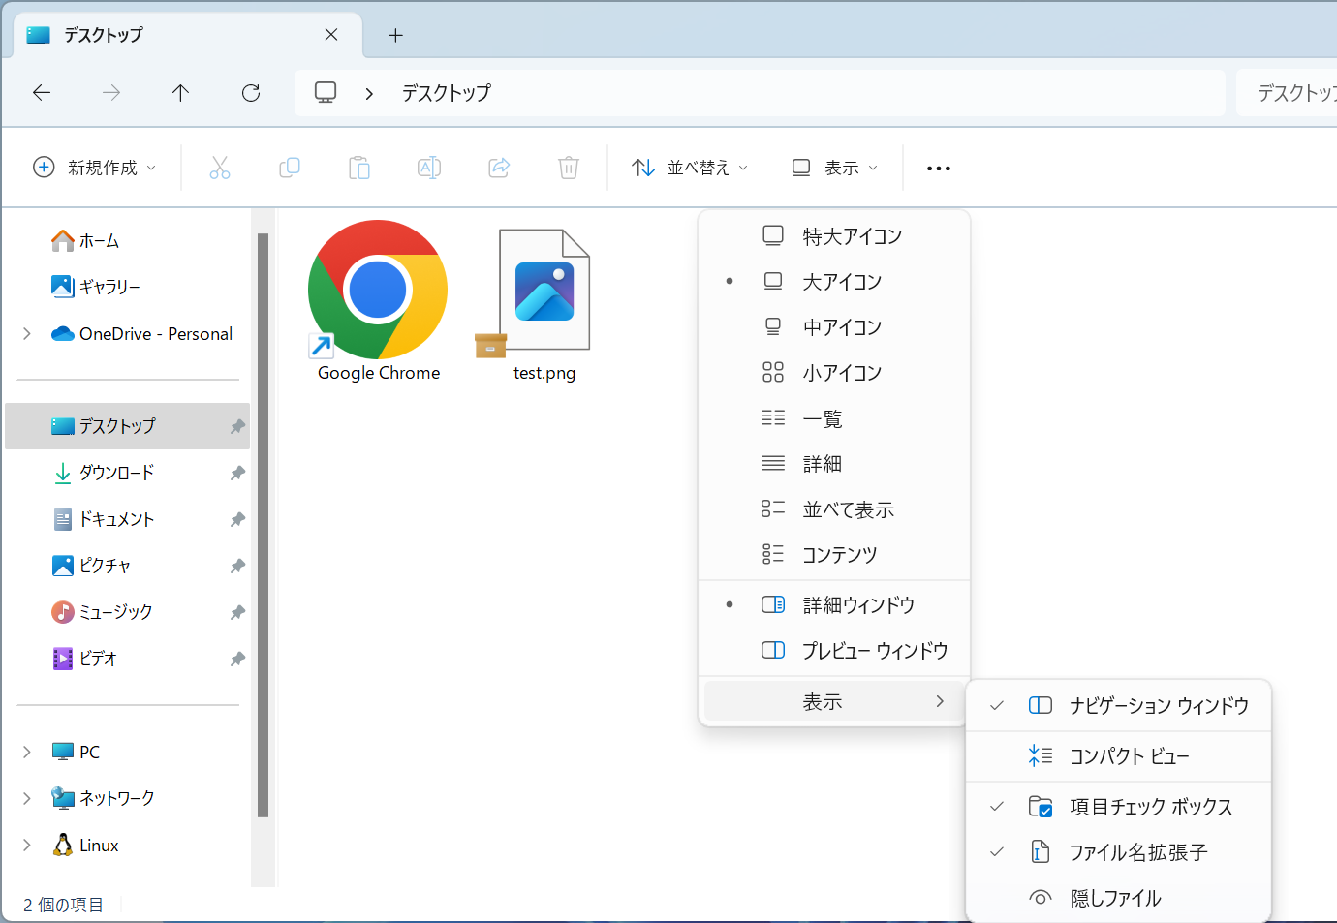

ファイル
まず右図を参考に拡張子を表示しよう. Gaussian16で扱うファイルは主に4種類.
gjfファイル `sample.gjf`といった名前のファイル. 拡張子には`.com`や`.inp`が使われることもある. 手法や基底関数, 分子構造などを記入したファイル.
logファイル 計算結果. `.out`が使われることもある. エネルギーや分子構造などの情報を持っている.
chkファイル 計算結果. 軌道を可視化する場合などに必要. スパコン等で計算した`.chk`ファイルはWindowsやMac等で開けない.
fchkファイル Windows等で開けるように`.chk`ファイルを変換したもの. 詳しくは"formchk"で検索.

Slide 15
インプットファイルの書き方
入力 | 意味
%chk=H2.chk %mem=4GB %nprocshared=4 # HF/STO-3G Units=AU H2 0 1 H 0.0 0.0 0.0 H 0.0 0.0 1.4 | チェックポイントファイル名. 可視化の時などに必要. 省略可 使用するメモリの容量. 省略可 並列数. 省略可 手法/基底関数 キーワード=(オプション1,オプション2) 空行 タイトルセクション（何を書いても良い. 説明など） 空行 電荷 n重項 元素記号 x座標 y座標 z座標（標準ではÅ単位） 元素記号 x座標 y座標 z座標（標準ではÅ単位） 最後の3行は空行 最後の3行は空行 最後の3行は空行
手法・基底関数・ジョブタイプの一覧はホームページ（Gaussian日本語マニュアル）を参照
https://www.hpc.co.jp/chem/software/gaussian/help/input/
https://www.hpc.co.jp/chem/software/gaussian/help/jobtypes/
https://www.hpc.co.jp/chem/software/gaussian/help/basis_sets/

Slide 16
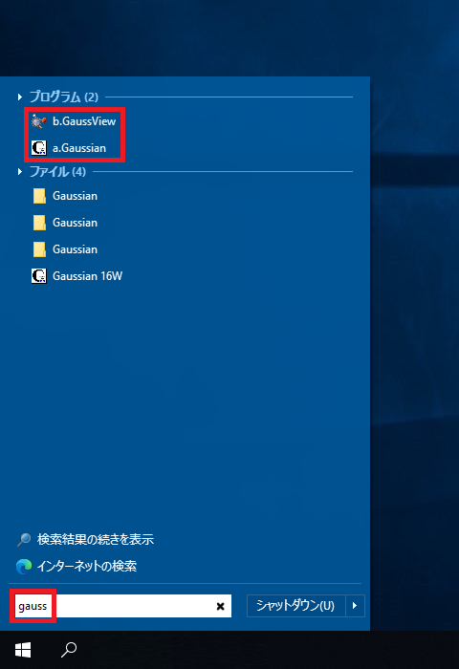
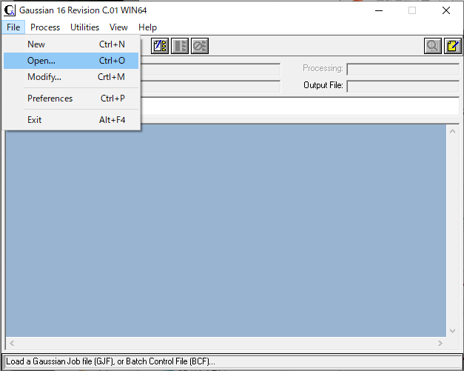

Gaussian16の起動方法
※ 横浜市立大学 金沢八景キャンパス 情報実習室での起動方法

Slide 17
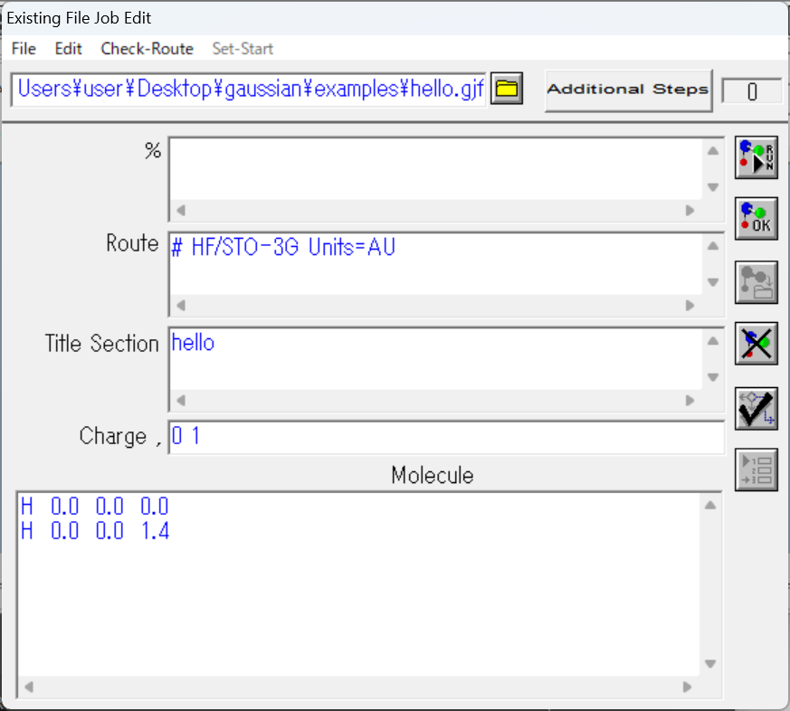
計算の流し方
入力ファイルを作成. できればVisual Studio Code のインストール・使用を推奨.
Gaussianを起動.
File > Openをクリック.
入力ファイルを選択.
新しいウィンドウが開く.
特に変更が無ければそのまま右上の[RUN]をクリック.
出力ファイルの保存先を聞かれるので, デスクトップ等を選択して[OK]をクリック.
examples/hello.gjf
# HF/STO-3G Units=AU hello 0 1 H 0.0 0.0 0.0 H 0.0 0.0 1.4
https://zenn.dev/ohno/books/356315a0e6437c/viewer/d027ca

Slide 18
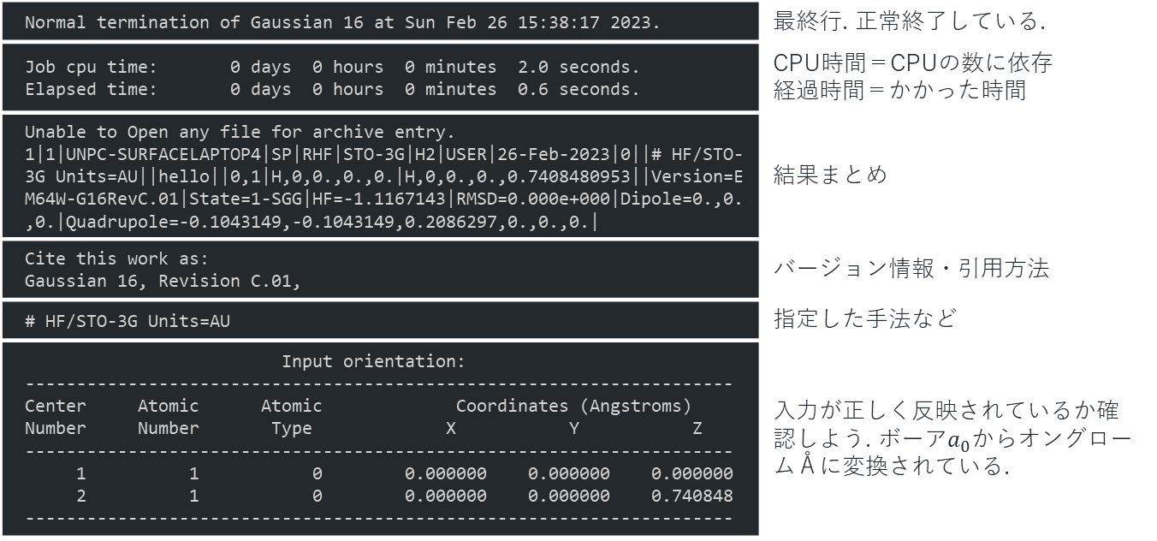
結果の読み方 (1/2)
Normal termination of Gaussian 16 at Sun Feb 26 15:38:17 2023. | 最終行. 正常終了している.
Job cpu time: 0 days 0 hours 0 minutes 2.0 seconds. Elapsed time: 0 days 0 hours 0 minutes 0.6 seconds. | CPU時間＝CPUの数に依存 経過時間＝かかった時間
Unable to Open any file for archive entry. 1|1|UNPC-SURFACELAPTOP4|SP|RHF|STO-3G|H2|USER|26-Feb-2023|0||# HF/STO- 3G Units=AU||hello||0,1|H,0,0.,0.,0.|H,0,0.,0.,0.7408480953||Version=E M64W-G16RevC.01|State=1-SGG|HF=-1.1167143|RMSD=0.000e+000|Dipole=0.,0. ,0.|Quadrupole=-0.1043149,-0.1043149,0.2086297,0.,0.,0.| | 結果まとめ
Cite this work as: Gaussian 16, Revision C.01, | バージョン情報・引用方法
# HF/STO-3G Units=AU | 指定した手法など
Input orientation: --------------------------------------------------------------------- Center Atomic Atomic Coordinates (Angstroms) Number Number Type X Y Z --------------------------------------------------------------------- 1 1 0 0.000000 0.000000 0.000000 2 1 0 0.000000 0.000000 0.740848 --------------------------------------------------------------------- | 入力が正しく反映されているか確認しよう. ボーア$a_{0}$からオングロームÅに変換されている.
https://computational-chemistry.com/top/blog/2015/10/13/logfile/
https://www2.itc.nagoya-u.ac.jp/pub/pdf/pdf/vol07_01/072_087kouza.pdf

Slide 19
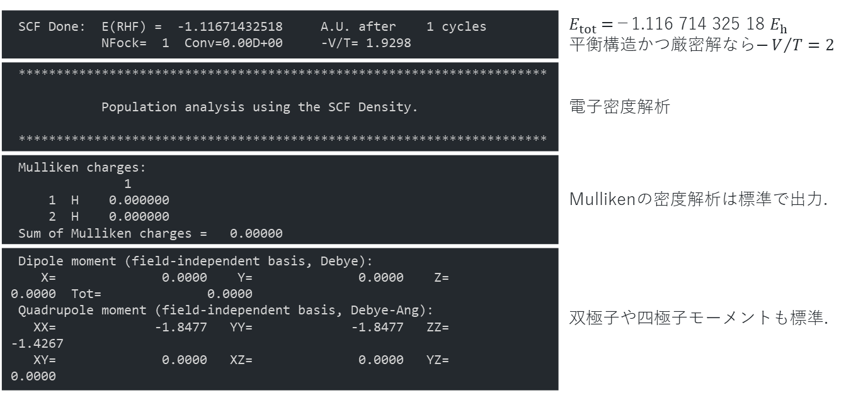
結果の読み方 (2/2)
SCF Done: E(RHF) = -1.11671432518 A.U. after 1 cycles NFock= 1 Conv=0.00D+00 -V/T= 1.9298 | $E_{tot}=$－1.116 714 325 18 $E_{h}$ 平衡構造かつ厳密解なら$−V/T=2$
********************************************************************** Population analysis using the SCF Density. ********************************************************************** | 電子密度解析
Mulliken charges: 1 1 H 0.000000 2 H 0.000000 Sum of Mulliken charges = 0.00000 | Mullikenの密度解析は標準で出力.
Dipole moment (field-independent basis, Debye): X= 0.0000 Y= 0.0000 Z= 0.0000 Tot= 0.0000 Quadrupole moment (field-independent basis, Debye-Ang): XX= -1.8477 YY= -1.8477 ZZ= -1.4267 XY= 0.0000 XZ= 0.0000 YZ= 0.0000 | 双極子や四極子モーメントも標準.
https://computational-chemistry.com/top/blog/2015/10/13/logfile/
https://www2.itc.nagoya-u.ac.jp/pub/pdf/pdf/vol07_01/072_087kouza.pdf

Slide 20
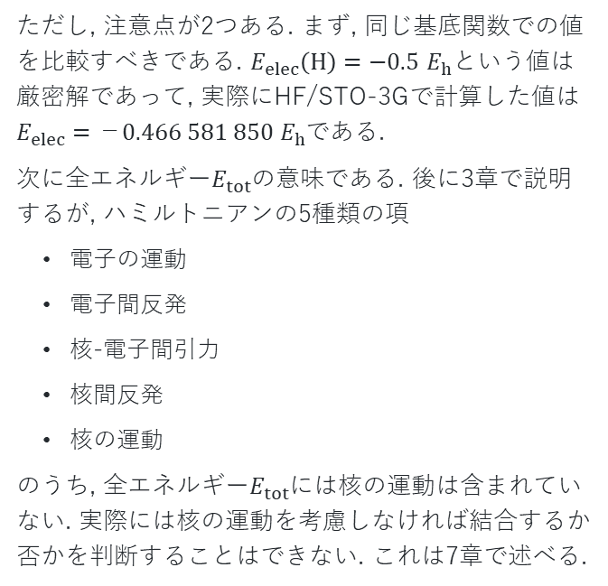
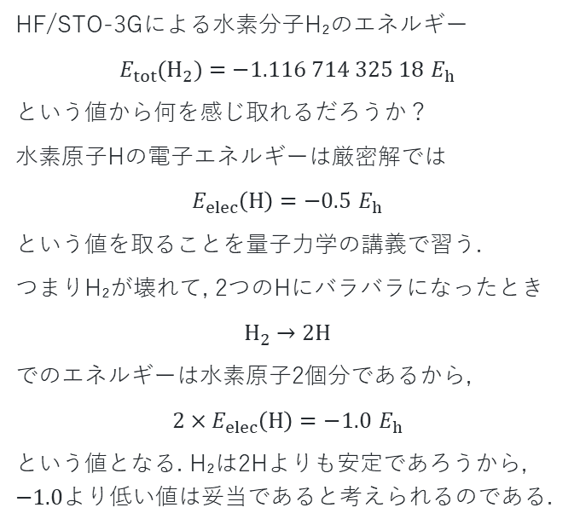
エネルギーの意味
HF/STO-3Gによる水素分子H₂のエネルギー
$$E_{tot}(H_{2})=−1.116 714 325 18 E_{h}$$
という値から何を感じ取れるだろうか？
水素原子Hの電子エネルギーは厳密解では
$$E_{elec}\left(H\right)=−0.5 E_{h}$$
という値を取ることを量子力学の講義で習う.
つまりH₂が壊れて, 2つのHにバラバラになったとき
$$H_{2}→2H$$
でのエネルギーは水素原子2個分であるから,
$$2×E_{elec}\left(H\right)=−1.0 E_{h}$$
という値となる. H₂は2Hよりも安定であろうから, $−1.0$より低い値は妥当であると考えられるのである.
ただし, 注意点が2つある. まず, 同じ基底関数での値を比較すべきである. $E_{elec}\left(H\right)=−0.5 E_{h}$という値は厳密解であって, 実際にHF/STO-3Gで計算した値は$E_{elec}=－0.466 581 850 E_{h}$である.
次に全エネルギー$E_{tot}$の意味である. 後に3章で説明するが, ハミルトニアンの5種類の項
電子の運動
電子間反発
核-電子間引力
核間反発
核の運動
のうち, 全エネルギー$E_{tot}$には核の運動は含まれていない. 実際には核の運動を考慮しなければ結合するか否かを判断することはできない. これは7章で述べる.
https://ohno.github.io/Antique.jl/stable/HydrogenAtom/

Slide 21
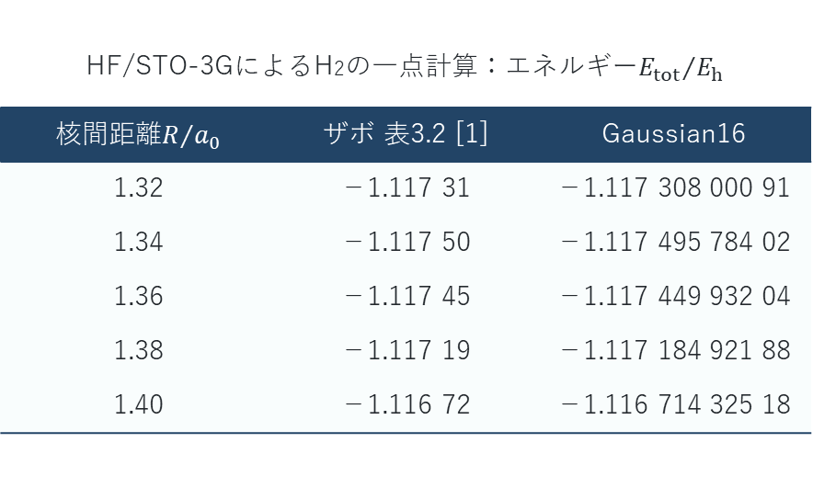
演習：最小基底
examples/minimal/R=1.40.gjf
# HF/STO-3G Units=AU minimal basis 0 1 H 0.0 0.0 0.0 H 0.0 0.0 1.40
結果
grep “SCF Done” *.out
HF/STO-3GによるH2の一点計算：エネルギー${E_{tot}}/{E_{h}}$
核間距離$R/{a_{0}}$ | ザボ 表3.2 [1] | Gaussian16
1.32 | －1.117 31 | －1.117 308 000 91
1.34 | －1.117 50 | －1.117 495 784 02
1.36 | －1.117 45 | －1.117 449 932 04
1.38 | －1.117 19 | －1.117 184 921 88
1.40 | －1.116 72 | －1.116 714 325 18
計算してみよう
ここを書き換える
[1] A. ザボ, N.S. オストランド著, 大野公男, 阪井健男, 望月祐志訳. 『新しい量子化学電子構造の理論入門 上』, 東京大学出版会, 1987. p.184 表3.2

Slide 22
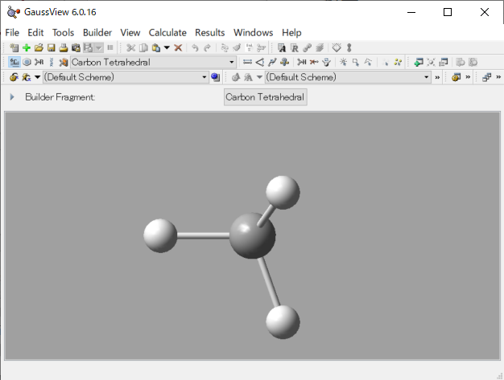
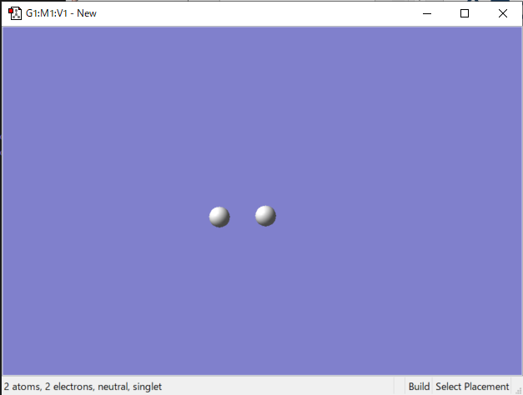
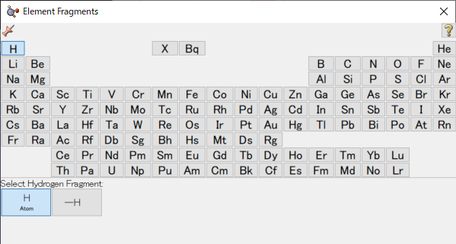
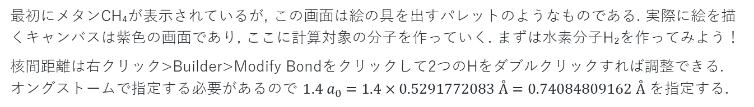
GaussView6の使い方
最初にメタンCH₄が表示されているが, この画面は絵の具を出すパレットのようなものである. 実際に絵を描くキャンバスは紫色の画面であり, ここに計算対象の分子を作っていく. まずは水素分子H₂を作ってみよう！
核間距離は右クリック>Builder>Modify Bondをクリックして2つのHをダブルクリックすれば調整できる. オングストームで指定する必要があるので $1.4 a_{0}=1.4×0.5291772083 Å=0.74084809162 Å$ を指定する.
https://www.comp.tmu.ac.jp/minoria/3nen_jikken/how_to_use_gaussian_gaussview.pdf

Slide 23
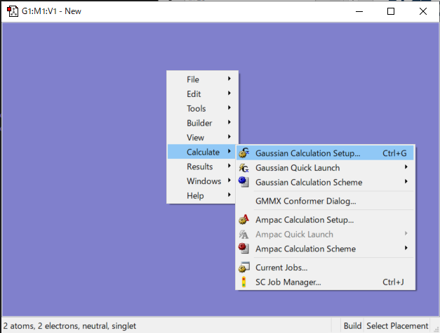
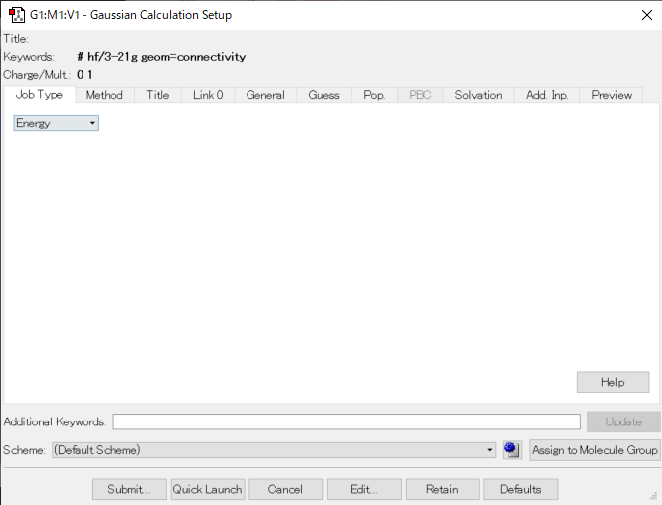
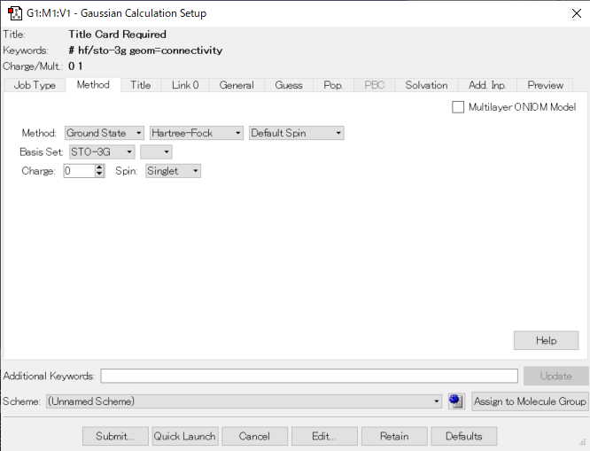
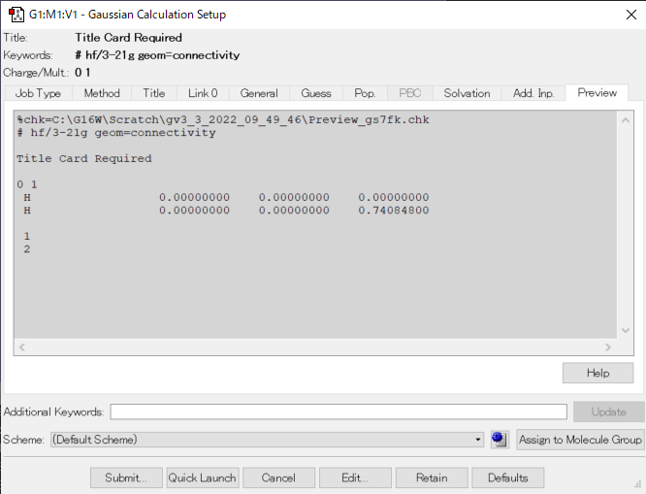
計算のセットアップ
右クリック>Calcuclate > Gaussian Calcuclation Setup
今回はEnergyのままで良い. 構造最適化する場合などは, Job Typeを変える.
Methodのタブから基底関数を変更する.
Previewでインプットファイルを確認できる. おかしいところが無いか確認する.
最後にSubmit

Slide 24
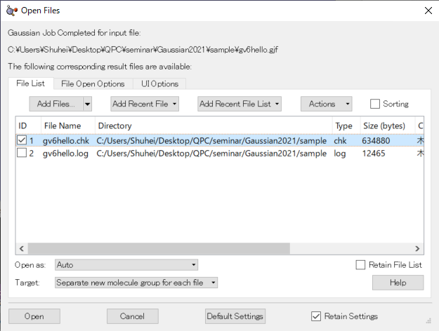
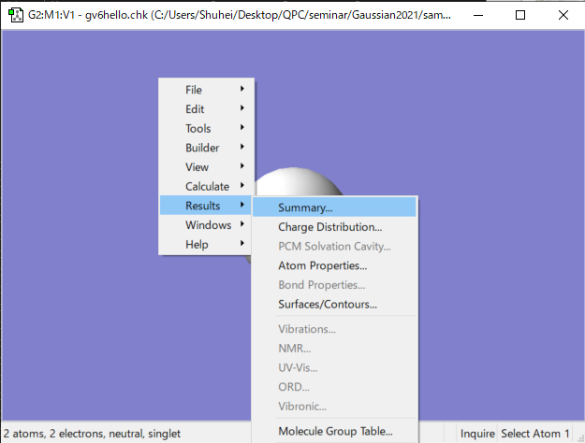
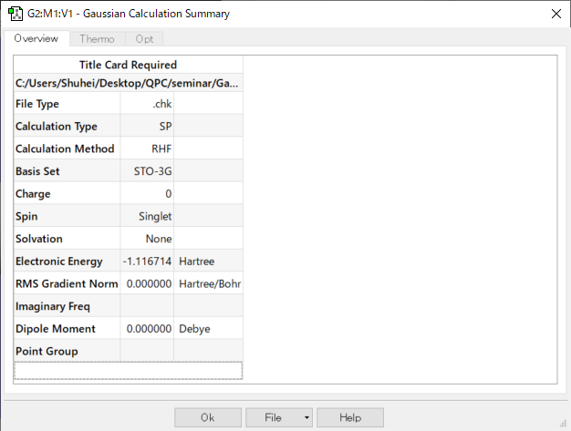
結果の見方
計算が終わるとlogファイルとchkファイルを選ぶ画面が表示されるのでchkファイルを読み込む.
右クリック> Results>Summaryから結果を見れる.
先ほどと近いエネルギーが得られているだろうか？

Slide 25
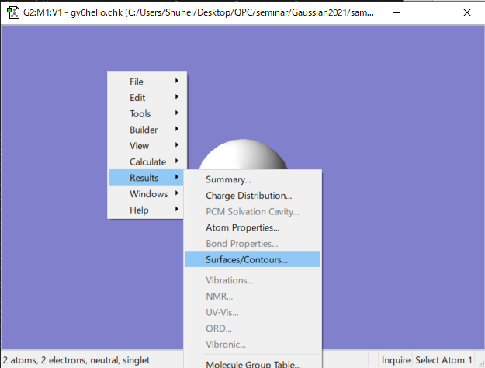
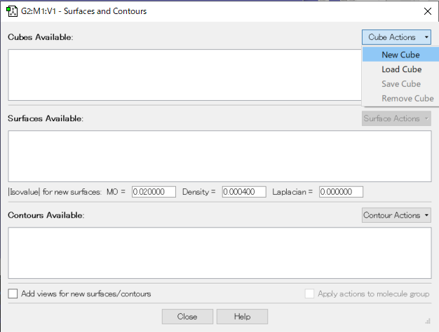
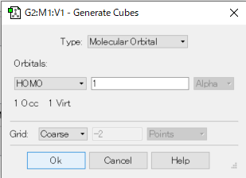
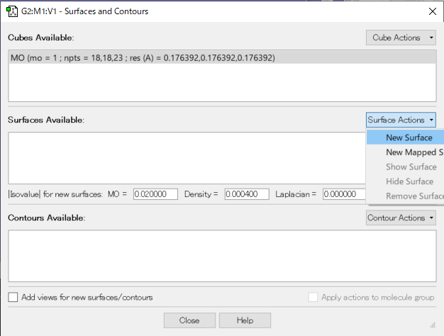
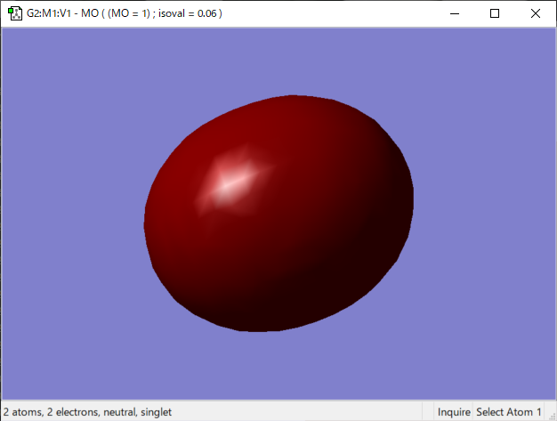
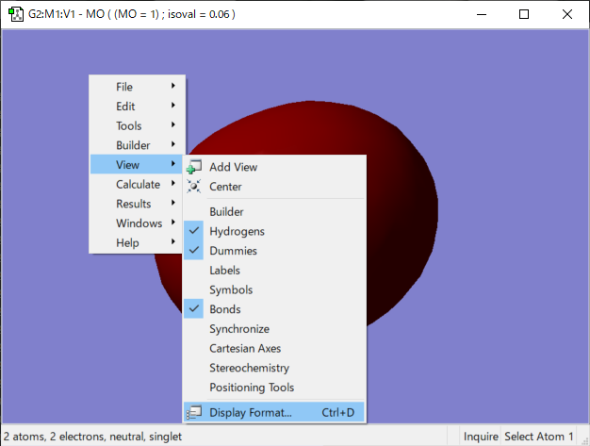
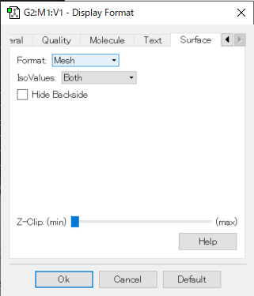
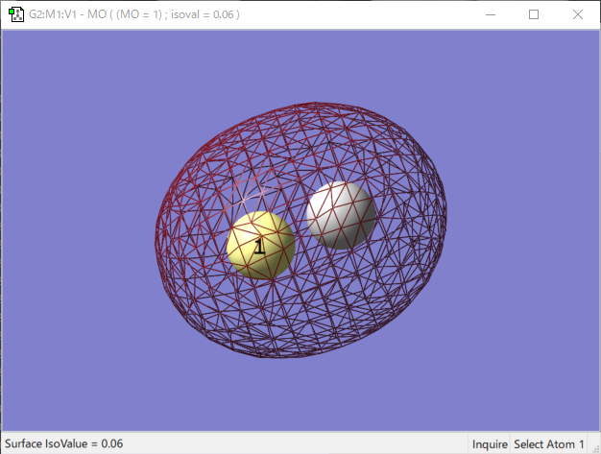
軌道の可視化
➡ 背景の色なども変えられるので試してみよう
https://www.comp.tmu.ac.jp/minoria/3nen_jikken/how_to_use_gaussian_gaussview.pdf

Slide 26
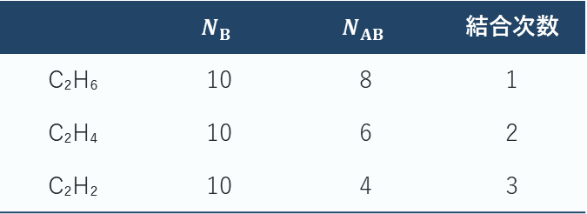
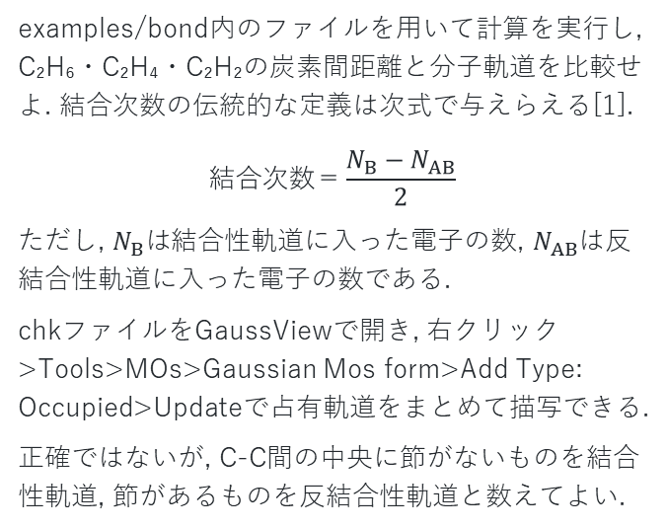
演習：結合次数
examples/bond内のファイルを用いて計算を実行し, C₂H₆・C₂H₄・C₂H₂の炭素間距離と分子軌道を比較せよ. 結合次数の伝統的な定義は次式で与えらえる[1].
$$結合次数＝\frac{N_{B}−N_{AB}}{2}$$
ただし, $N_{B}は$結合性軌道に入った電子の数, $N_{AB}$は反結合性軌道に入った電子の数である.
chkファイルをGaussViewで開き, 右クリック>Tools>MOs>Gaussian Mos form>Add Type: Occupied>Updateで占有軌道をまとめて描写できる.
正確ではないが, C-C間の中央に節がないものを結合性軌道, 節があるものを反結合性軌道と数えてよい.
炭素間距離 | 計算値* / Å | 実験値[2]/ Å
C₂H₆ | 1.5400 | 1.5360
C₂H₄ | 1.3163 | 1.3390
C₂H₂ | 1.1861 | 1.2026
計算してみよう
 | $$N_{B}$$ | $$N_{AB}$$ | 結合次数
C₂H₆ | 10 | 8 | 1
C₂H₄ | 10 | 6 | 2
C₂H₂ | 10 | 4 | 3
計算してみよう
[1] D. A. McQuarrie, J. D. Simon著『マッカーリ・サイモン物理化学 上 分子論的アプローチ』(東京化学同人, 1999) p.370
[2] Computational Chemistry Comparison and Benchmark DataBase, https://cccbdb.nist.gov/exp1x.asp
* HF/6-31G(d,p)での計算値. 定性的には実験値と一致している. 基底関数を増やし, 電子相関を取り込んだ手法を採用すれば定量的にも一致すると思われる. なお, ここでは平衡結合長, すなわちエネルギーが最も低くなるただ１点の値を抜き出しているが, 量子力学的には核間距離はある決まった距離に固定されているわけではなく, 確率的に広がりをもって分布しているはずである（不確定性原理）. 従って, 核間振動の波動関数を求め, 期待値を取ればより実験値に近づくはずである. それでもなお一致しない場合, そもそもハミルトニアンに取り込まれていない要因を検討する必要がある. 相対論補正, 微細・超微細相互作用, 実験における外場の影響, などによる影響が候補に挙げられる.

Slide 27
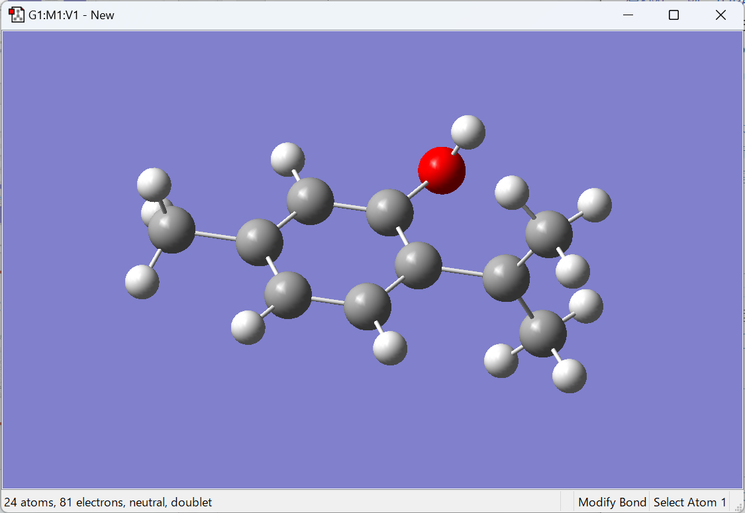
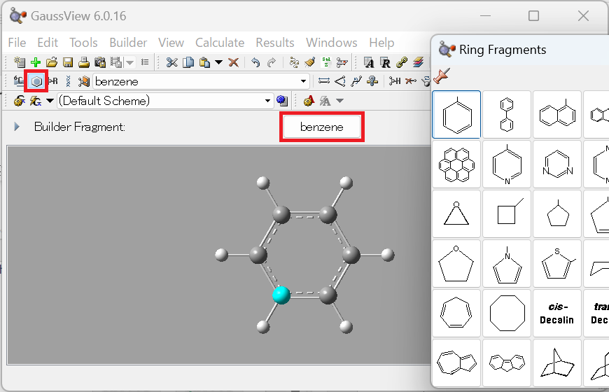
演習：分子モデリング
L -メントールを作り, PM6で構造 最適化（Opt+Freq）しなさい.
ドラッグ で角度を変える
Ctrl + ドラッグ で拡大
Shift ＋ ドラッグ で平行移動

Slide 28
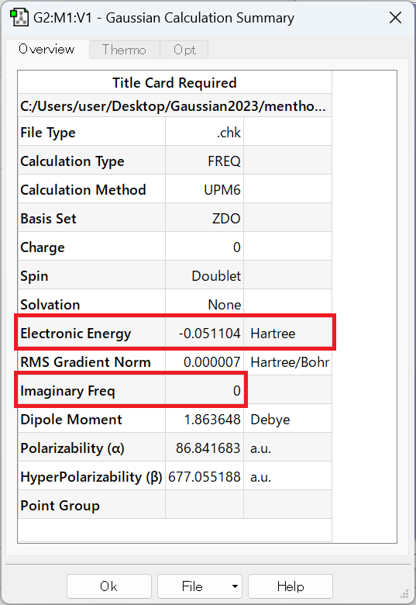
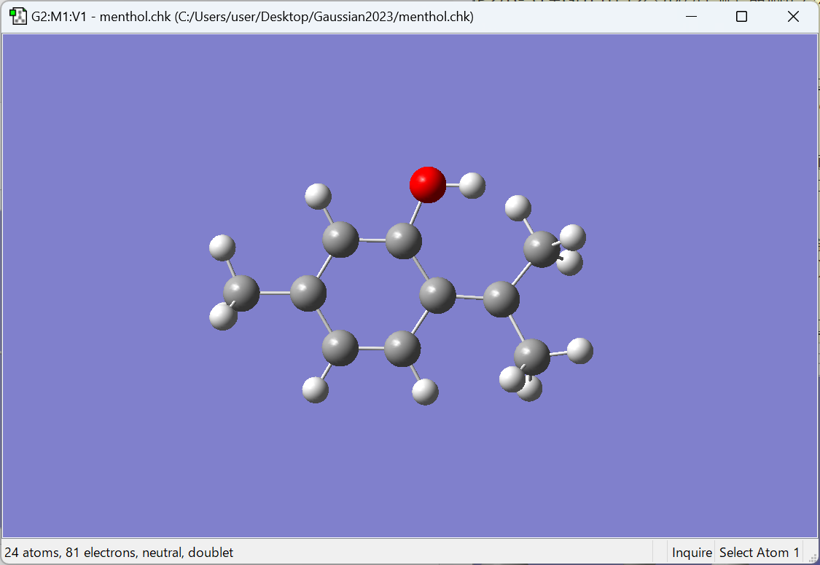
結果 1/2
虚振動が出ていない 極小点には到達した

Slide 29
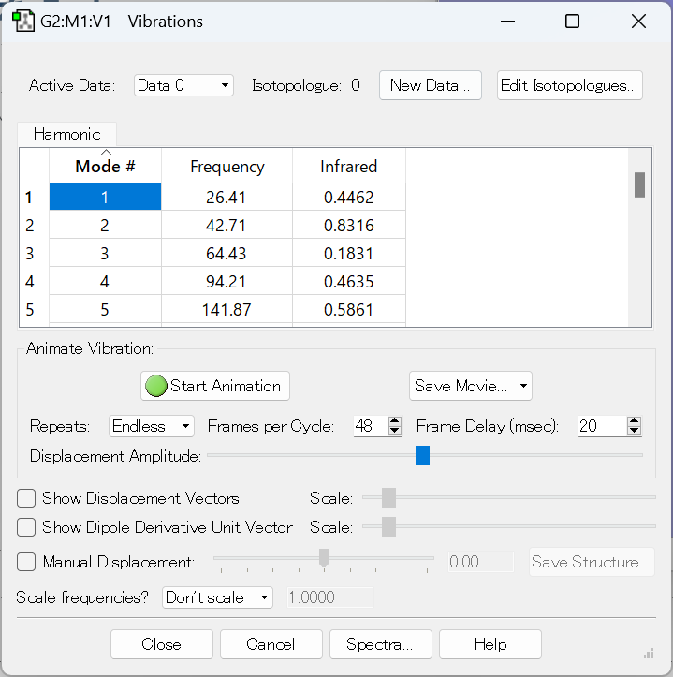
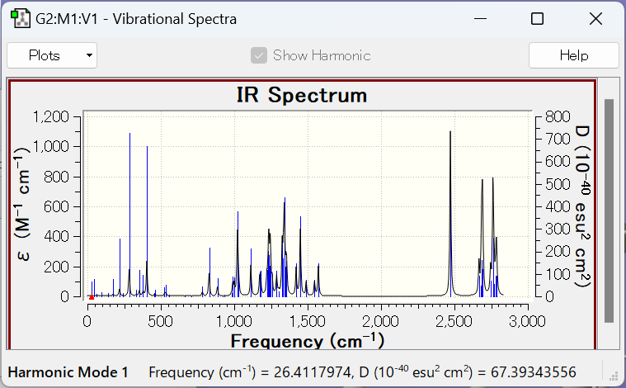
結果 2/2
振動数や振動子強度でソートできる.
●Start Animationをクリックすると振動の様子を可視化でき, ピークを帰属できる.
スペクトルをクリックしてピークを選択しよう. 右クリック>Porpertiesから軸の向きや色合いなどの設定を変えることもできる. 数値データとして書き出すこともできる. 実験値と比較してみよう.

Slide 30
データベースの紹介
基底関数データベース
Basis Set Exchange
計算値・実験値データベース
PubChem - 各種情報
The PubChemQC Project - 最適化構造
Computational Chemistry Comparison and Benchmark DataBase - 各種物性, 計算値&実験値
Benchmark Energy & Geometry Database - エネルギー&構造
OQMD - DFTによるエネルギー&構造
Chem Tube 3D - 遷移構造
CHESHIRE - NMRスペクトル

Slide 31
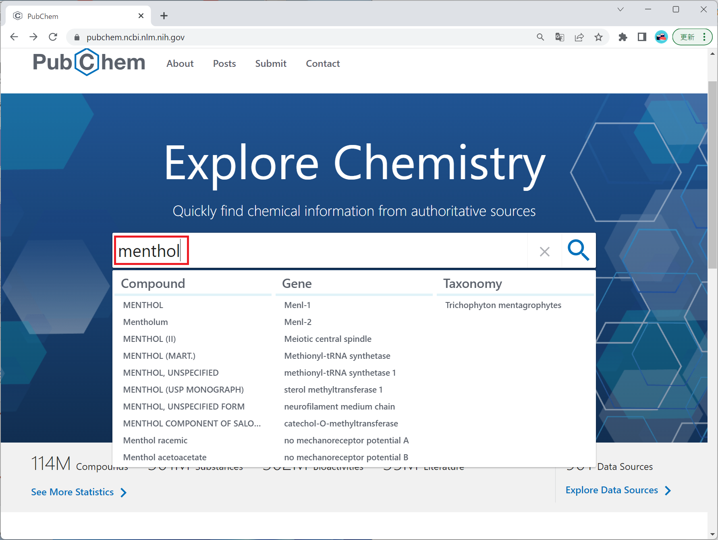
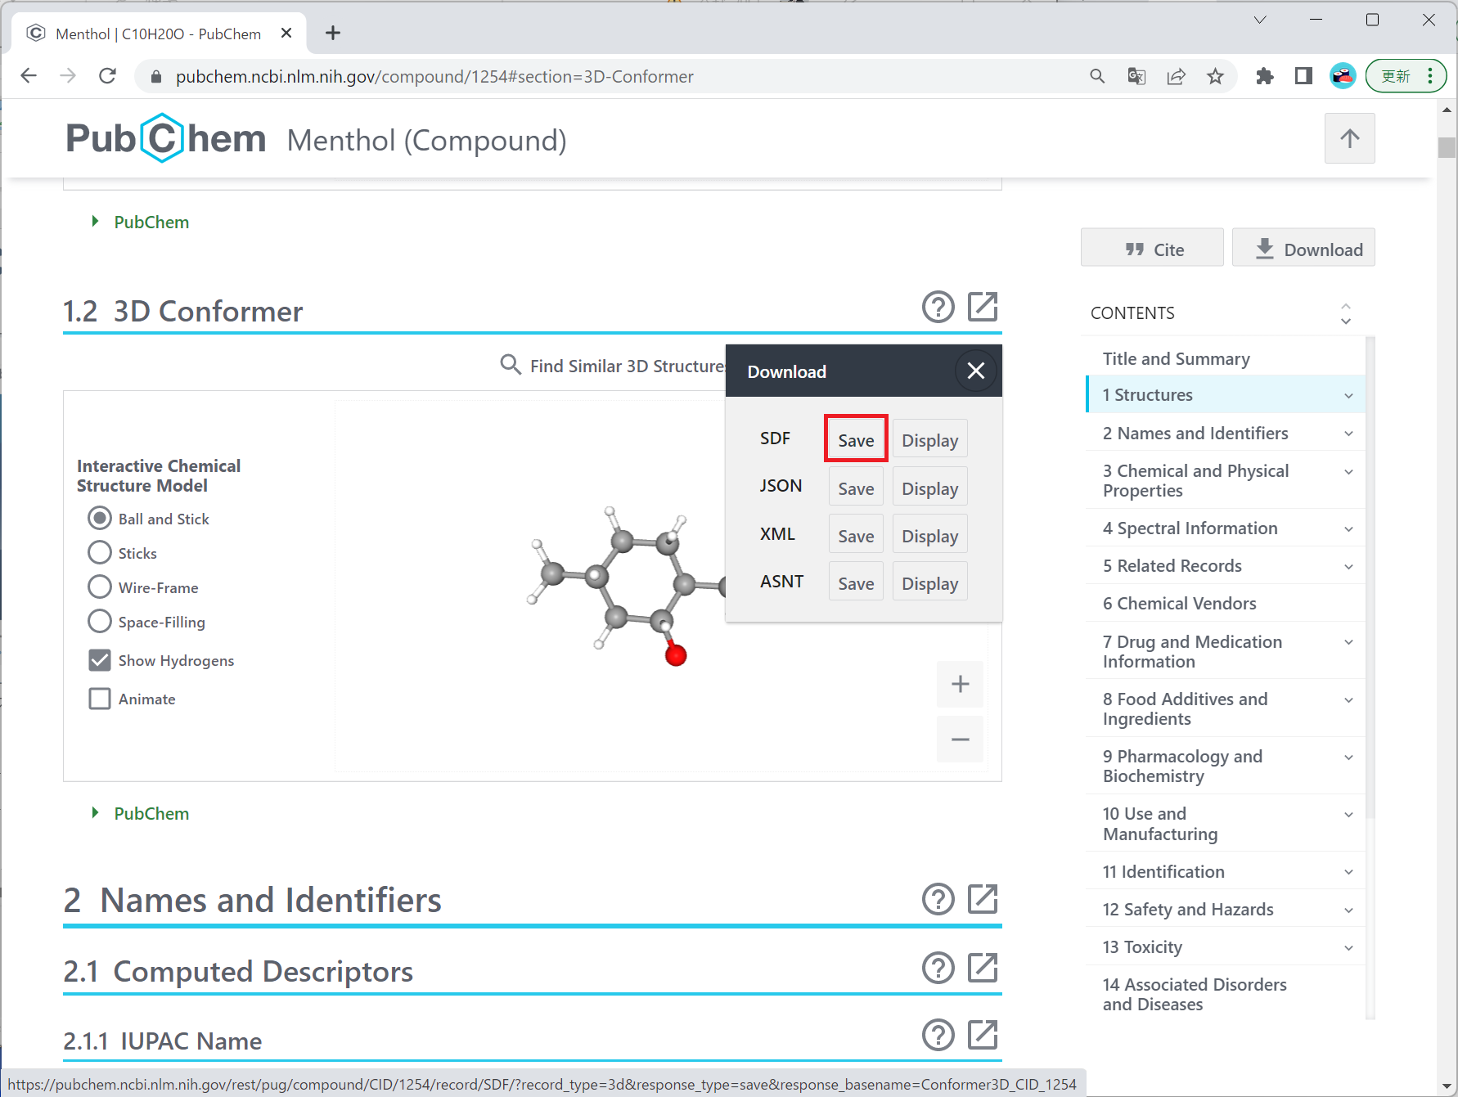

演習：PubChem
SDFファイルをGaussViewで開いて同じ計算を行い, 自分で作った構造とエネルギーを比べてみよう！

Slide 32
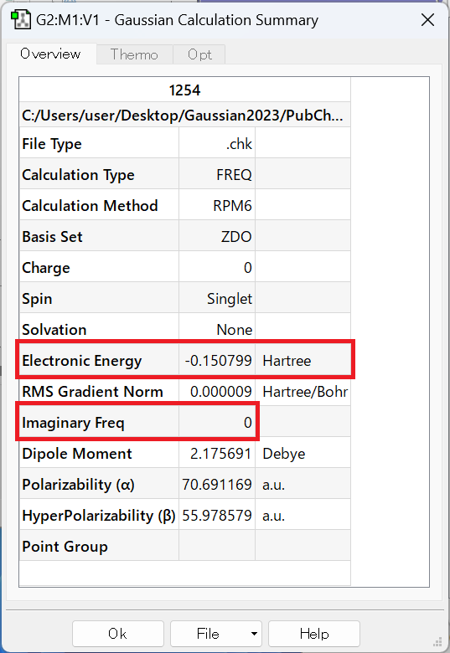
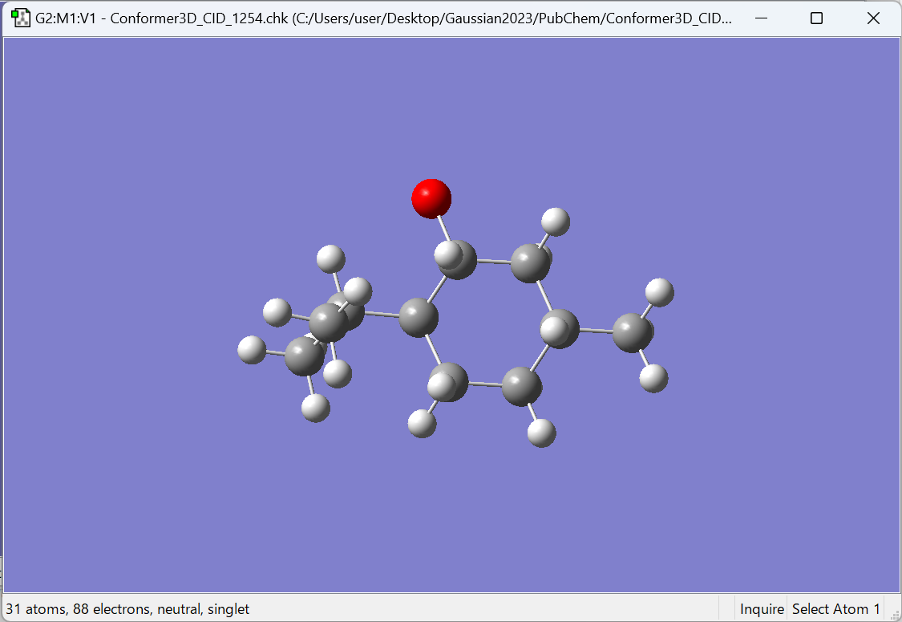
結果
より安定な極小点に到達

Slide 33
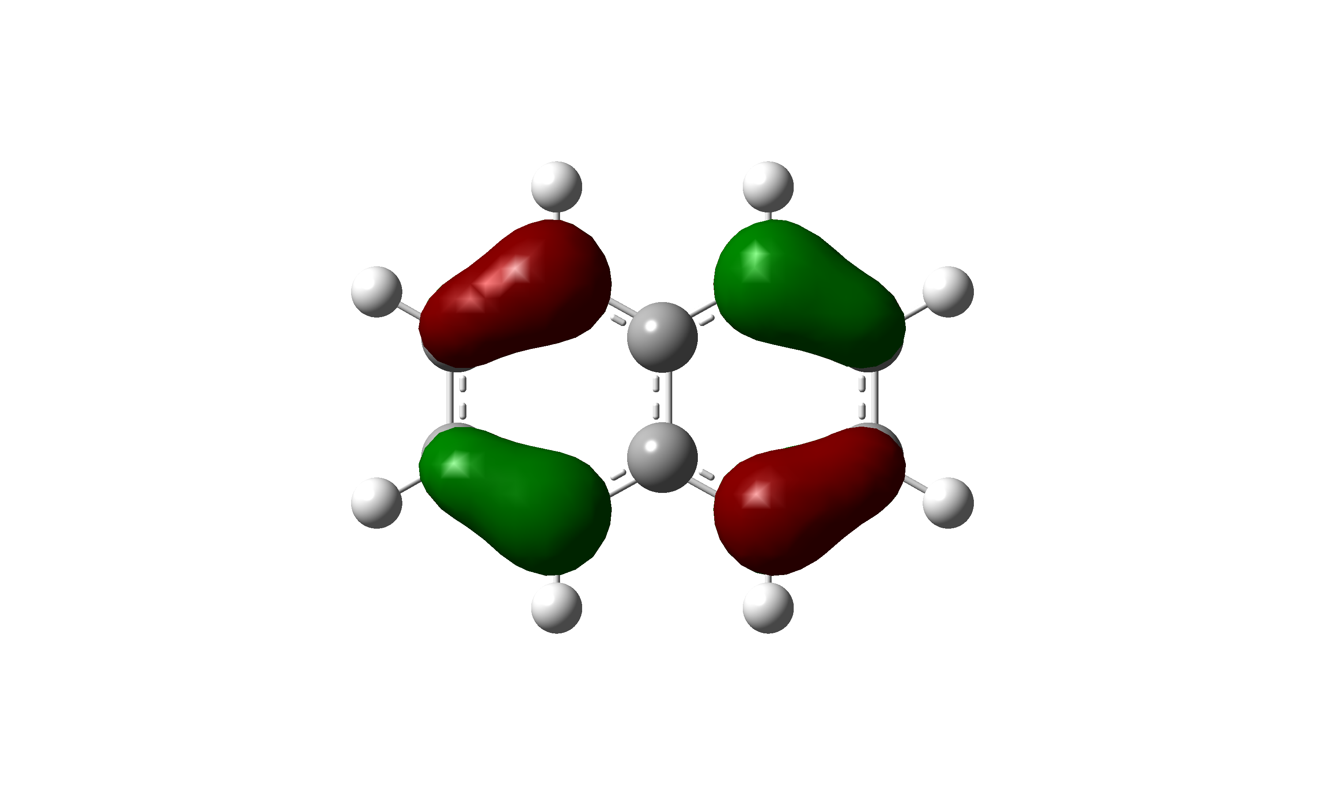
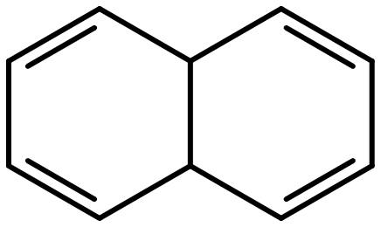
演習：フロンティア軌道理論
ナフタレンC₁₀H₈のHOMOを可視化し, α位とβ位の値を比較せよ.
α
β
|Isovalue|はMO=0.05とせよ.
ナフタレンの求電子置換反応ではβ位よりもα位の方が反応性が高い. 福井謙一博士はこれをフロンティア軌道（HOMOとLUMO）を用いて説明した. これらの功績で1958年にノーベル化学賞を受賞している. 詳細は下記文献に譲る.
計算してみよう
examples/frontier/naphthalene.gjf を参照.
稲垣 都士, 池田 博隆, 化学と教育, 67, 28 (2019) https://doi.org/10.20665/kakyoshi.67.1_28
The Nobel Prize in Chemistry 1981, Kenichi Fukui Nobel Lecture https://www.nobelprize.org/prizes/chemistry/1981/fukui/lecture/

Slide 34
3. Hartree-Fock法
HF法の入力を一言で言えばハミルトニアンと基底関数であり, 近似的なエネルギーと固有関数を出力する. このハミルトニアンを決めるために核の座標と電荷（原子番号）が必要なのである.

Slide 35
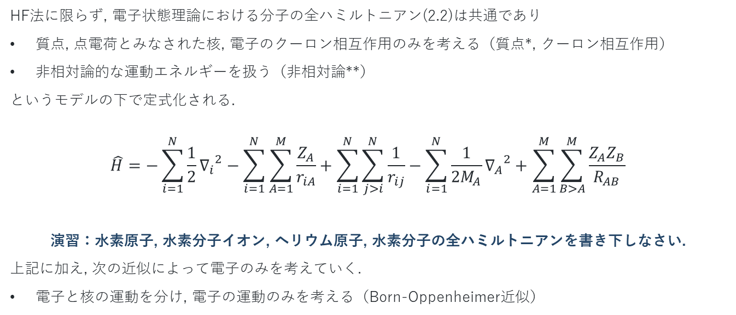
ハミルトニアン
HF法に限らず, 電子状態理論における分子の全ハミルトニアン(2.2)は共通であり
質点, 点電荷とみなされた核, 電子のクーロン相互作用のみを考える（質点*, クーロン相互作用）
非相対論的な運動エネルギーを扱う（非相対論**）
というモデルの下で定式化される.
$$\hat{H}=−\sum_{i=1}^{N}{\frac{1}{2}{∇_{i}}^{2}}−\sum_{i=1}^{N}{\sum_{A=1}^{M}{\frac{Z_{A}}{r_{iA}}}}+\sum_{i=1}^{N}{\sum_{j>i}^{N}{\frac{1}{r_{ij}}}}−\sum_{i=1}^{N}{\frac{1}{2M_{A}}{∇_{A}}^{2}}+\sum_{A=1}^{M}{\sum_{B>A}^{M}{\frac{Z_{A}Z_{B}}{R_{AB}}}}$$
演習：水素原子, 水素分子イオン, ヘリウム原子, 水素分子の全ハミルトニアンを書き下しなさい.
上記に加え, 次の近似によって電子のみを考えていく.
電子と核の運動を分け, 電子の運動のみを考える（Born-Oppenheimer近似）
電子の運動 | 電子-核間引力 | 電子間反発 | 核の運動 | 核間反発
* 「量子力学では電子は雲のように分布している」と言われるが, これは電子が大きくなっているという意味ではなく, 質点・点電荷である電子の存在する位置がただ1点には 決まらず, その位置を決める波動関数（および確率密度関数として解釈されるその絶対値の2乗）が空間的な広がりを持っているという意味である.
** 相対論的な運動エネルギー$\sqrt{p^{2}c^{2}+m^{2}c^{4}}=mc^{2}+\frac{p^{2}}{2m}−\frac{p^{4}}{8m^{3}c^{2}}+…$のうち, 我々は$p^{2}$の項のみを扱っている. 相対論補正として$p^{4}$の項を摂動的に取り入れることがある.
A. ザボ, N.S. オストランド著, 大野公男, 阪井健男, 望月祐志訳. 『新しい量子化学電子構造の理論入門 上』, 東京大学出版会, 1987. p.43 (2.2)

Slide 36
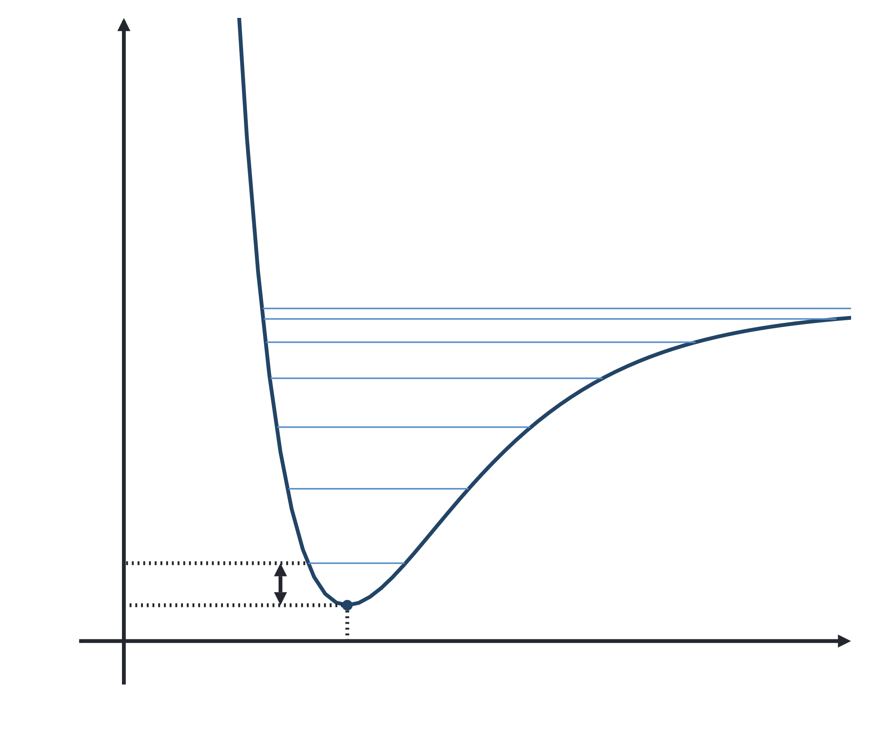
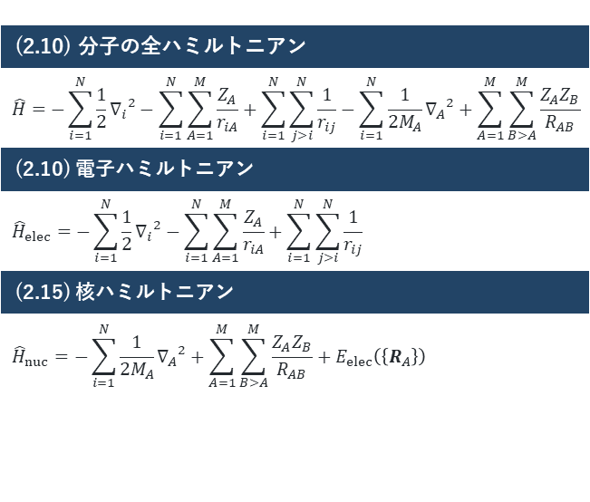
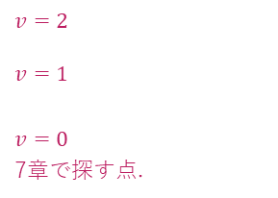
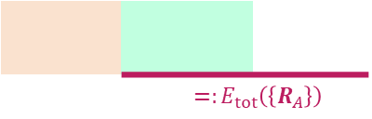


Born-Oppenheimer近似とポテンシャルエネルギー曲線
これをポテンシャルエネルギー曲線という. この曲線の一点一点が(2.11)を解いて得られる値であり, 3~6章で求めるもの.
電子と核を分離して扱う
(2.1) | $$\hat{H}Φ=EΦ$$ | ⬅ 本来の方程式
(2.11) | $${\hat{H}}_{elec}Φ_{elec}=E_{elec}Φ_{elec}$$ | ⬅ HF, DFT等で解く
(2.16) | $${\hat{H}}_{nucl}Φ_{nucl}=EΦ_{nucl}$$ | ⬅ freq, VSCF等で解く
(2.10) 分子の全ハミルトニアン
$$\hat{H}=−\sum_{i=1}^{N}{\frac{1}{2}{∇_{i}}^{2}}−\sum_{i=1}^{N}{\sum_{A=1}^{M}{\frac{Z_{A}}{r_{iA}}}}+\sum_{i=1}^{N}{\sum_{j>i}^{N}{\frac{1}{r_{ij}}}}−\sum_{i=1}^{N}{\frac{1}{2M_{A}}{∇_{A}}^{2}}+\sum_{A=1}^{M}{\sum_{B>A}^{M}{\frac{Z_{A}Z_{B}}{R_{AB}}}}$$
(2.10) 電子ハミルトニアン
$${\hat{H}}_{elec}=−\sum_{i=1}^{N}{\frac{1}{2}{∇_{i}}^{2}}−\sum_{i=1}^{N}{\sum_{A=1}^{M}{\frac{Z_{A}}{r_{iA}}}}+\sum_{i=1}^{N}{\sum_{j>i}^{N}{\frac{1}{r_{ij}}}}$$
(2.15) 核ハミルトニアン
$${\hat{H}}_{nuc}=−\sum_{i=1}^{N}{\frac{1}{2M_{A}}{∇_{A}}^{2}}+\sum_{A=1}^{M}{\sum_{B>A}^{M}{\frac{Z_{A}Z_{B}}{R_{AB}}}}+E_{elec}\left(\left\{R_{A}\right\}\right)$$
$$E_{tot}\left(\left\{R_{A}\right\}\right)$$
$$v=2$$
$$v=1$$
$$v=0$$
7章で探す点.
(2.11)を解いて
$E_{elec}\left(\left\{R_{A}\right\}\right)$を得る
(2.16) の解.
8章で計算.
$$E_{0}$$
ZPE
 | $=:E_{tot}\left(\left\{R_{A}\right\}\right)$ | $$=:E_{tot}\left(\left\{R_{A}\right\}\right)$$
$$r_{e}$$
$$\left\{R_{A}\right\}$$
Attila Szabo, Neil S. Ostlund, Modern Quantum Chemistry: Introduction to Advanced Electronic Structure Theory (McGraw-Hill, 1989)
A. ザボ, N.S. オストランド著, 大野公男, 阪井健男, 望月祐志訳. 『新しい量子化学電子構造の理論入門 上』, 東京大学出版会, 1987. pp.42-47
Notes:
p.47より引用・改変：
式(2.1)の全エネルギー$E$をBorn-Oppenheimer近似 のもとで求めたのが式(2.16)の$E$で, これは電子, 振動, 回転, および, 並進の各エネルギーを含む.
A. ザボ, N.S. オストランド著, 大野公男, 阪井健男, 望月祐志訳. 『新しい量子化学電子構造の理論入門 上』, 東京大学出版会, 1987. p.42-47
p.47より：式(2.1)の全エネルギー𝐸をBorn-Oppenheimer近似のもとで求めたのが式(2.16)の𝐸で, これは電子, 振動, 回転, および, 並進の各エネルギーを含む.
➡ 核の運動を考えるには, 電子エネルギー $E_{elec}\left(\left\{R_{A}\right\}\right)$を先に計算しておく必要がある.
$p^{+}μ^{+}e^{−}$でのPECをMorse近似し, 振動エネルギーを計算したもの.

Slide 37

Hartree-Fock近似
HF法では, さらに次の近似*を用いる.
Pauliの排他原理を満足する試行波動関数としてSlater行列式(2.37)を用いる（Hartree-Fock近似）
$$Ψ\left(x_{1},x_{2},⋯,x_{N}\right)=(N!)^{−1/2}\left|\begin{matrix}χ_{i}\left(x_{1}\right) & χ_{j}\left(x_{1}\right) & ⋯ & χ_{k}\left(x_{1}\right) \\ χ_{i}\left(x_{2}\right) & χ_{j}\left(x_{2}\right) & ⋯ & χ_{k}\left(x_{2}\right) \\ ⋮ & ⋮ & & ⋮ \\ χ_{i}\left(x_{N}\right) & χ_{j}\left(x_{N}\right) & ⋯ & χ_{k}\left(x_{N}\right)\end{matrix}\right|$$
そして分子軌道の空間部分$ψ_{j}\left(r\right)$は基底関数$φ_{μ}\left(r\right)$の線形結合で作られる:
$$χ_{i}\left(x\right)=\left\{\begin{matrix}ψ_{j}\left(r\right)α\left(ω\right) \\ ψ_{j}\left(r\right)β\left(ω\right)\end{matrix}\right., ψ_{i}=\sum_{μ=1}^{K}{C_{μi}φ_{μ}}$$
この展開係数$C_{μi}$を決める方法（付録を参照）は既にあるので, ユーザーとしてはどのような基底関数$φ_{μ}\left(r\right)$を使えば良いかを知りたい. 基底関数を増やすほどに正確さは増すだろうが, 計算コストも増える. 何を基準に基底関数を選ぶべきか？ そもそも, どのような基底関数があるのか？
Wikipediaをはじめとし, よく「HF法には平均場近似が使われている」と言われるが, 違和感がある. Hartree-Fock近似を使うと結果的に平均場になるということであって, 平均場近似と呼ばれる別の近似を導入しているわけではないだろう.
A. ザボ, N.S. オストランド著, 大野公男, 阪井健男, 望月祐志訳. 『新しい量子化学電子構造の理論入門 上』, 東京大学出版会, 1987. p.53 (2.37), p.144 (3.110), p.148 (3.133)
Notes:
[1] A. ザボ, N.S. オストランド著, 大野公男, 阪井健男, 望月祐志訳. 『新しい量子化学電子構造の理論入門 上』, 東京大学出版会, 1987. p.184 表3.2

Slide 38





変分原理
Schrödinger方程式
解＝固有値と固有関数の組$\left(E_{0}, Ψ_{0}\right), \left(E_{1}, Ψ_{1}\right)…$. 一般に, 厳密な解を得ることはできない. そこで, 変分原理を利用して近似解を探す.
Rayleigh-Ritzの変分原理
厳密解$E_{0}$よりは下がらないので, 低ければ低いほど正解に近いと言える. 試行波動関数$Φ$を変え, より低いエネルギー$\left\langle Φ | \hat{H} | Φ\right\rangle$を探せばよい.
$$φ_{1s}^{STO−NG}$$ | $$\left\langle φ | \hat{H} | φ\right\rangle$$ | $$\left\langle φ | Ψ\right\rangle$$
STO-1G | －0.424217 | 0.978404
STO-2G | －0.481156 | 0.998420
STO-3G | －0.494908 | 0.999835
STO-4G | －0.498481 | 0.999978
STO-5G | －0.499505 | 0.999996
STO-6G | －0.499826 | 0.999998
exact | －0.500000 | 1.000000
$$\hat{H}Ψ=EΨ$$
$$\frac{\left\langle Φ | \hat{H} | Φ\right\rangle }{\left\langle Φ | Φ\right\rangle }≥E_{0}$$
A. ザボ, N.S. オストランド著, 大野公男, 阪井健男, 望月祐志訳. 『新しい量子化学電子構造の理論入門 上』, 東京大学出版会, 1987. p.33 (1.149)
$\left\langle Φ | Φ\right\rangle =1$でないときは$\left\langle Φ | Φ\right\rangle$で割る必要があるので注意.
Notes:
STO-$N$Gの軌道指数$α_{i}$と短縮係数$c_{i}$は水素原子の厳密な波動関数の最小自乗近似としてを決定する.

Slide 39



STO-$n$G基底関数
STO-$N$Gの軌道指数$α_{i}$と短縮係数$c_{i}$は水素原子の
厳密な波動関数の最小自乗近似としてを決定され ている. 変分的に決定されるわけではない.
$$φ_{1s}^{STO−NG}\left(r\right)=\sum_{i=1}^{N}{c_{i}{\left(\frac{2α_{i}}{π}\right)}^{3/4}\exp{(−α_{i}r^{2})}}$$
$$φ_{1s}^{STO−NG}$$ | $$\left\langle φ | \hat{H} | φ\right\rangle$$ | $$\left\langle φ | Ψ\right\rangle$$
STO-1G | －0.424217 | 0.978404
STO-2G | －0.481156 | 0.998420
STO-3G | －0.494908 | 0.999835
STO-4G | －0.498481 | 0.999978
STO-5G | －0.499505 | 0.999996
STO-6G | －0.499826 | 0.999998
exact | －0.500000 | 1.000000
STO-1G | $$α_{i}$$ | $$c_{i}$$
$$i=1$$ | 0.270900 | 1.0
STO-2G | $$α_{i}$$ | $$c_{i}$$
$$i=1$$ | 0.151623 | 0.678914
$$i=2$$ | 0.851819 | 0.430129
STO-3G | $$α_{i}$$ | $$c_{i}$$
$$i=1$$ | 0.109818 | 0.444635
$$i=2$$ | 0.405771 | 0.535328
$$i=3$$ | 2.227660 | 0.154329
STO-2Gの場合は$c_{1},c_{2},α_{1},α_{2}$の4変数の最適化を行う必要があり, さらに規格化条件 $\int{dr {\left|φ_{1s}^{STO−2G}\left(r\right)\right|}^{2}=1}$ が束縛条件として課されている. $n=2$以上は難しい.
Pérez-Torres, J. F. (2019). Dilemma of the “Best Wavefunction”: Comparing Results of the STO-NG Procedure versus the Linear Variational Method. Journal of Chemical Education, 96(4), 704-707. https://doi.org/10.1021/acs.jchemed.8b00959
https://www.basissetexchange.org/

Slide 40

軌道指数はどこに書いてあるか？
examples/fchk/STO-3G.gjfを実行する.
Gaussianを起動し, Utilities>FormChkをクリックして計算結果のchkファイルを選択すれば, fchファイルが生成される.
fchまたはfchkファイルは人間にも読めるので開いてみよう. 別の指数がかかっているので先ほどの値とは一致しないが, 係数は一致するはずである.
examples/fchk/STO-3G.fchk
Primitive exponents R N= 6 3.42525091E+00 6.23913730E-01 1.68855404E-01 3.42525091E+00 6.23913730E-01 1.68855404E-01 Contraction coefficients R N= 6 1.54328967E-01 5.35328142E-01 4.44634542E-01 1.54328967E-01 5.35328142E-01 4.44634542E-01 Coordinates of each shell R N= 6 0.00000000E+00 0.00000000E+00 7.00000000E-01 8.57252759E-17 0.00000000E+00 -7.00000000E-01

Slide 41
Pople系
HF/ | E(RHF)
STO-3G | －1.116 714 325
3-21G | －1.122 933 366
4-31G | －1.126 742 701
6-31G | －1.126 742 701
6-31G(d) | －1.126 742 701
6-311G | －1.127 977 947
6-31G(d,p) | －1.131 284 347
6-31G(3df,3pd) | －1.132 144 451
6-311G(3df,3pd) | －1.133 036 542
HF極限 | −1.133 629 573
基底関数を変えて計算してみよう.
STO-3Gを書き換えればよい.
入力
# HF/STO-3G Units=AU H2 0 1 H 0.0 0.0 0.0 H 0.0 0.0 1.4
結果
grep “SCF Done” *.out
計算してみよう
なぜ同じ値なのか 考えてみよう！
基底関数の数を 比べてみよう！
基底関数：https://gaussian.com/basissets
計算詳細：H₂, 核間距離 $R=1.4a_{0}$, Gaussian 16, Revision C.01, M. J. Frisch, G. W. Trucks, H. B. Schlegel, et al., Gaussian, Inc., Wallingford CT, 2019.
ＨＦ極限：Sundholm, D. (1988). Chemical physics letters, 149(3), 251-256. https://doi.org/10.1016/0009-2614(88)85022-X

Slide 42
演習：基底関数
examples/fchk内のインプットを計算しなさい.
基底関数の数
次の基底関数では, それぞれ原始Gauss関数と短縮Gauss関数の数が次のような値になっている. この内訳を説明しなさい.
軌道指数
H₂の場合, 4-31Gと6-31Gでは完全に同じエネルギーが得られている. これはなぜか？fchkファイル内の値から説明しなさい.
grep -n "primitive gaussians" *.out
STO-3G.out:140: 2 basis functions, 6 primitive gaussians, 2 cartesian basis functions 4-31G.out:140: 4 basis functions, 8 primitive gaussians, 4 cartesian basis functions 6-31G.out:140: 4 basis functions, 8 primitive gaussians, 4 cartesian basis functions

Slide 43
Danning系
HF/ | E(RHF)
cc-pVDZ | －1.128 709 449
cc-pVTZ | －1.132 960 525
cc-pVQZ | －1.133 459 034
cc-pV5Z | －1.133 608 187
cc-pV6Z | －1.133 625 506
aug-cc-pVDZ | －1.128 787 753
aug-cc-pVTZ | －1.133 026 847
aug-cc-pVQZ | －1.133 473 021
aug-cc-pV5Z | －1.133 610 655
aug-cc-pV6Z | －1.133 626 526
HF極限 | −1.133 629 573
基底関数を変えて計算してみよう.
STO-3Gを書き換えればよい.
入力
# HF/STO-3G Units=AU H2 0 1 H 0.0 0.0 0.0 H 0.0 0.0 1.4
結果
grep “SCF Done” *.out
Pople系と基底関数の数や指数を比べてみよう！
計算してみよう
6-31G(d,p) ➡
6-311G(3df,3pd) ➡
基底関数：https://gaussian.com/basissets/
計算詳細：H₂, 核間距離 $R=1.4a_{0}$, Gaussian 16, Revision C.01, M. J. Frisch, G. W. Trucks, H. B. Schlegel, et al., Gaussian, Inc., Wallingford CT, 2019.
ＨＦ極限：Sundholm, D. (1988). Chemical physics letters, 149(3), 251-256. https://doi.org/10.1016/0009-2614(88)85022-X

Slide 44




Hartree-Fock極限と相関エネルギー
Hartree-Fock極限
多電子系に対してHartree-Fock法を用いるとき, どんなに基底関数を増やしてもエネルギーが厳密解まで下がらないことが知られている. この下限をHartree-Fock極限という.
相関エネルギー
Hartree-Fock極限のエネルギー$E_{HF}$ と厳密解のエネルギー$E_{exact}$の差を 相関エネルギー(correlation energy) といい, $E_{corr}$で表す. $$E_{corr}≔E_{exact}−E_{HF}$$
Born-Oppenheimer近似下でのH₂ ($R=1.4 a_{0}$)
の電子状態(${{}_{ }^{1}Σ}_{u}$軌道)の変分エネルギー/ $E_{h}$
$$E_{HF}<−1.133 629 573 E_{h}$$
$$\begin{aligned}\left|E_{corr}\right|&∼0.040 846 141 E_{h} \\ &∼1.1114798680 eV \\ &∼25.6313416024 kcal/mol\end{aligned}$$
$$E_{exact}<−1.174 475 714 E_{h}$$
1 Attila Szabo, Neil S. Ostlund, Modern Quantum Chemistry: Introduction to Advanced Electronic Structure Theory (McGraw-Hill, 1989)
2 HF極限への収束の様子：Jensen, F. (1999). The Journal of chemical physics, 110(14), 6601-6605. https://doi.org/10.1063/1.478567
3 $E_{HF}$の上限：Sundholm, D. (1988). Chemical physics letters, 149(3), 251-256. https://doi.org/10.1016/0009-2614(88)85022-X
4 $E_{exact}$の上限 ：Kurokawa, Y., Nakashima, H., & Nakatsuji, H. (2005). Physical Review A, 72(6), 062502. https://doi.org/10.1103/PhysRevA.72.062502
5 $1E_{h}=27.21138 eV=627.5095 kcal/mol$：IUPAC GreenBook 3rd edition (2007) https://doi.org/10.1039/9781847557889
Notes:
Szaboの下巻の4章(CI)のp.305-310では「系の正確な非相対論的エネルギー($ℰ_{0}$)と基底関数系が完全系の場合のHartree-Fock エネルギー($E_{0}$)の差」として相関エネルギー$E_{corr}$を定義している. また, Hartree-Fock極限とは関係無く, 同じ基底でのFullCIとHFの差は基底関数系相関エネルギー(basis set correlation energy)という. 1電子基底関数系が完全系に近づくにつれて，その基底関数系での相関エネルギーも正確な相関エネルギーに近づいていく.
多電子系に対してHartree-Fock法を用いるとき, どんなに基底関数を増やしてもエネルギーが変分限界まで下がらないことが知られている. この下限をHartree-Fock極限という. 下巻の4章p.305-310では「系の正確な非相対論的エネルギー($ℰ_{0}$)と基底関数系が完全系の場合のHartree-Fock エネルギー($E_{0}$)の差」として相関エネルギー$E_{corr}$を定義している. また, Hartree-Fock極限とは関係無く, 同じ基底でのFullCIとHFの差を基底関数系相関エネルギー(basis set correlation energy)という.

Slide 45
CI法を使ってみる
 | HF | CISD
STO-3G | －1.116 714 325 | －1.137 275 945
3-21G | －1.122 933 366
4-31G | －1.126 742 701
6-31G | －1.126 742 701
6-31G(d) | －1.126 742 701
6-311G | －1.127 977 947
6-31G(dp) | －1.131 284 347
6-31G(3df3pd) | －1.132 144 451
6-311G(3df3pd) | －1.133 036 542
aug-cc-pVDZ | －1.128 787 753
aug-cc-pVTZ | －1.133 026 847
aug-cc-pVQZ | －1.133 473 021
aug-cc-pV5Z | －1.133 610 655
aug-cc-pV6Z | －1.133 626 526
HF極限 | −1.133 629 573
CISD/STO-3ＧがHF/aug-cc-pV6Zに勝ってしまう. HFで基底関数をリッチにすれば良いわけではない.
入力
# CISD/STO-3G Units=AU H2 0 1 H 0.0 0.0 0.0 H 0.0 0.0 1.4
結果
grep “SCF Done” *.out grep “E(Corr)” *.out
計算詳細：H₂, 核間距離 $R=1.4a_{0}$, Gaussian 16, Revision C.01, M. J. Frisch, G. W. Trucks, H. B. Schlegel, et al., Gaussian, Inc., Wallingford CT, 2019.
ＨＦ極限：Sundholm, D. (1988). Chemical physics letters, 149(3), 251-256. https://doi.org/10.1016/0009-2614(88)85022-X
最良変分：Kurokawa, Y., Nakashima, H., & Nakatsuji, H. (2005). Physical Review A, 72(6), 062502. https://doi.org/10.1103/PhysRevA.72.062502

Slide 46

4. 相関法
Szaboの下巻の4章(CI)のp.305-310では「系の正確な非相対論的エネルギー($ℰ_{0}$)と基底関数系が完全系の場合のHartree-Fock エネルギー($E_{0}$)の差」として相関エネルギー$E_{corr}$を定義している. これへの理解を深めるため, Hartree-Fock法以外の手法を使ってみよう.

Slide 47


相関エネルギーの取り込み
配置間相互作用法（CI）
$$Φ_{CI}=C_{HF}Φ_{HF}+\sum_{a}^{occ}{\sum_{r}^{vir}{C_{a}^{r}Φ_{a}^{r}}}+\sum_{a>b}^{occ}{\sum_{r>s}^{vir}{C_{ab}^{rs}Φ_{ab}^{rs}}}+…$$
Hartree-Fock法が１つのSlater行列式を試行波動関数とするのに対して, CI法では複数のSlater行列式の線形結合を取る. CIの試行関数は初項にHFの試行関数（基底配置）を含むので, 基底関数が同じならばCI法の方が低いエネルギーを与える.
Full CI
考えうる全ての配置を含むCI
CISD
一電子励起配置(S)と二電子励起配置(D)を含むCI
この図を数値的に理解しよう！
https://www.jstage.jst.go.jp/article/mssj/15/2/15_116/_pdf/-char/ja
Frank Jensen『Introduction to Computational Chemistry, 2nd Edition』(John Wiley & Sons, 2007) p.136 Figure 4.3
A. ザボ, N.S. オストランド著, 大野公男, 阪井健男, 望月祐志訳. 『新しい量子化学電子構造の理論入門 上』, 東京大学出版会, 1987. p.66 図2.9

Slide 48
水素原子HにおけるHF極限・電子相関
計算してみよう
水素原子ではHFとCIに差は無い. 相関エネルギーは0である.
 | HF | CID | CISD
STO-3G | －0.466 581 850 | －0.466 581 850 | －0.466 581 850
3-21G | －0.496 198 636 | －0.496 198 636 | －0.496 198 636
4-31G | －0.498 232 909 | －0.498 232 909 | －0.498 232 909
6-31G | －0.498 232 909 | －0.498 232 909 | －0.498 232 909
6-31G(d) | －0.498 232 909 | －0.498 232 909 | －0.498 232 909
6-31G(d,p) | －0.498 232 909 | －0.498 232 909 | －0.498 232 909
6-31G(3df,3pd) | －0.498 504 370 | －0.498 504 370 | －0.498 504 370
6-311G(3df,3pd) | －0.499 809 815 | －0.499 809 815 | －0.499 809 815
aug-cc-pVDZ | －0.499 334 315 | －0.499 334 315 | －0.499 334 315
aug-cc-pVTZ | －0.499 821 176 | －0.499 821 176 | －0.499 821 176
aug-cc-pVQZ | －0.499 948 321 | －0.499 948 321 | －0.499 948 321
aug-cc-pV5Z | －0.499 994 785 | －0.499 994 785 | －0.499 994 785
aug-cc-pV6Z | －0.499 999 276 | －0.499 999 276 | －0.499 999 276
厳密解 | −0.500 000 000
計算してみよう
入力
# CISD/aug-cc-pVTZ H 0 2 H 0.0 0.0 0.0
結果
grep “SCF Done” *.out grep “E(Corr)” *.out
計算してみよう
Gaussian 16, Revision C.01, M. J. Frisch, G. W. Trucks, H. B. Schlegel, et al., Gaussian, Inc., Wallingford CT, 2019.

Slide 49
水素分子イオンH₂⁺におけるHF極限・電子相関
計算してみよう
H₂⁺でもHFとCIに差は無い. 相関エネルギーは0である.
 | HF | CID | CISD
STO-3G | －0.582 695 369 | －0.582 695 369 | －0.582 695 369
3-21G | －0.583 149 483 | －0.583 149 483 | －0.583 149 483
4-31G | －0.584 036 393 | －0.584 036 393 | －0.584 036 393
6-31G | －0.584 036 393 | －0.584 036 393 | －0.584 036 393
6-31G(d) | －0.584 036 393 | －0.584 036 393 | －0.584 036 393
6-31G(d,p) | －0.594 355 331 | －0.594 355 331 | －0.594 355 331
6-31G(3df,3pd) | －0.600 903 188 | －0.600 903 188 | －0.600 903 188
6-311G(3df,3pd) | －0.602 206 809 | －0.602 206 809 | －0.602 206 809
aug-cc-pVDZ | －0.601 247 738 | －0.601 247 738 | －0.601 247 738
aug-cc-pVTZ | －0.602 301 708 | －0.602 301 708 | －0.602 301 708
aug-cc-pVQZ | －0.602 535 332 | －0.602 535 332 | －0.602 535 332
aug-cc-pV5Z | －0.602 622 271 | －0.602 622 271 | －0.602 622 271
aug-cc-pV6Z | －0.602 632 509 | －0.602 632 509 | －0.602 632 509
厳密解 | −0.602 634 619
計算してみよう
入力
# CISD/aug-cc-pVTZ Units=AU H2+ 1 2 H 0.0 0.0 0.0 H 0.0 0.0 2.0
結果
grep “SCF Done” *.out grep “E(Corr)” *.out
計算してみよう
計算詳細：H₂⁺, 核間距離 $R=2.0a_{0}$, Gaussian 16, Revision C.01, M. J. Frisch, G. W. Trucks, H. B. Schlegel, et al., Gaussian, Inc., Wallingford CT, 2019.
厳密解 ：Scott, T. C., Aubert-Frécon, M., & Grotendorst, J. (2006). Chemical physics, 324(2-3), 323-338. https://doi.org/10.1016/j.chemphys.2005.10.031

Slide 50
水素分子H₂における電子相関
計算してみよう
H₂は二電子系であるため, 相関エネルギーが０ではない.
 | HF | CID | CISD
STO-3G | －1.116 714 325 | －1.137 275 945 | －1.137 275 945
3-21G | －1.122 933 366 | －1.147 745 720 | －1.147 823 912
4-31G | －1.126 742 701 | －1.151 609 960 | －1.151 679 083
6-31G | －1.126 742 701 | －1.151 609 960 | －1.151 679 083
6-31G(d) | －1.126 742 701 | －1.151 609 960 | －1.151 679 083
6-31G(d,p) | －1.131 284 347 | －1.164 951 649 | －1.165 153 434
6-31G(3df,3pd) | －1.132 144 451 | －1.171 539 375 | －1.171 672 384
6-311G(3df,3pd) | －1.133 036 542 | －1.172 367 223 | －1.172 503 934
aug-cc-pVDZ | －1.128 787 753 | －1.164 499 846 | －1.164 607 792
aug-cc-pVTZ | －1.133 026 847 | －1.172 509 120 | －1.172 632 582
aug-cc-pVQZ | －1.133 473 021 | －1.173 736 761 | －1.173 866 594
aug-cc-pV5Z | －1.133 610 655 | －1.174 118 836 | －1.174 251 842
aug-cc-pV6Z | －1.133 626 526 | －1.174 225 530 | －1.174 359 685
HF極限 | −1.133 629 573 | 最良変分 | −1.174 475 714
計算してみよう
入力
# CISD/aug-cc-pVTZ Units=AU H2 0 1 H 0.0 0.0 0.0 H 0.0 0.0 1.4
結果
grep “SCF Done” *.out grep “E(Corr)” *.out
計算してみよう
計算詳細：H₂, 核間距離 $R=1.4a_{0}$, Gaussian 16, Revision C.01, M. J. Frisch, G. W. Trucks, H. B. Schlegel, et al., Gaussian, Inc., Wallingford CT, 2019.
ＨＦ極限：Sundholm, D. (1988). Chemical physics letters, 149(3), 251-256. https://doi.org/10.1016/0009-2614(88)85022-X
最良変分：Kurokawa, Y., Nakashima, H., & Nakatsuji, H. (2005). Physical Review A, 72(6), 062502. https://doi.org/10.1103/PhysRevA.72.062502
Notes:
アウトプットの読む部分を注意する必要がある.

Slide 51
窒素分子N₂におけるHF極限・電子相関
N₂はH₂よりも相関エネルギーの割合は小さい.
 | HF | CID | CISD
STO-3G | －107.494 925 302 | －107.638 214 580 | －107.638 428 970
3-21G | －108.300 538 196 | －108.506 704 440 | －108.509 392 210
4-31G | －108.753 910 167 | －108.962 929 500 | －108.965 379 010
6-31G | －108.867 914 942 | －109.075 243 460 | －109.077 570 840
6-31G(d) | －108.943 064 457 | －109.230 885 140 | －109.233 604 600
6-31G(d,p) | －108.943 064 457 | －109.230 885 140 | －109.233 604 600
6-31G(3df,3pd) | －108.958 922 545 | －109.293 045 560 | －109.295 868 800
6-311G(3df,3pd) | －108.980 729 489 | －109.323 119 290 | －109.326 298 270
aug-cc-pVDZ | －108.961 044 958 | －109.254 997 670 | －109.257 564 790
aug-cc-pVTZ | －108.985 317 263 | －109.332 034 240 | －109.335 155 980
aug-cc-pVQZ | －108.992 205 119 | －109.356 204 000 | －109.359 373 210
aug-cc-pV5Z | －108.993 607 860 | －109.363 691 850 | －109.366 881 380
aug-cc-pV6Z | －108.993 786 564 | －109.366 300 460 | －109.369 495 110
HF極限 | −108.993 825 700 | 最良変分 | −109.542 700 000
計算してみよう
入力
# CISD/aug-cc-pVTZ Units=AU N2 0 1 N 0.0 0.0 0.0 N 0.0 0.0 2.068
結果
grep “SCF Done” *.out grep “E(Corr)” *.out
計算してみよう
計算詳細：N₂, 核間距離 $R=2.068a_{0}$, Gaussian 16, Revision C.01, M. J. Frisch, G. W. Trucks, H. B. Schlegel, et al., Gaussian, Inc., Wallingford CT, 2019.
ＨＦ極限：小林正人(2019), Hartree-Fock(-Roothaan)法のエッセンス, フロンティア, http://hdl.handle.net/2115/74383 より孫引き
最良変分：L. Bytautas and K. Ruedenberg, J. Chem. Phys., 122, 154110 (2005) https://doi.org/10.1063/1.1869493
Notes:
L. Bytautas and K. Ruedenberg, J. Chem. Phys., 122, 154110 (2005) https://doi.org/10.1063/1.1869493
Table X.
𝐍2
Core correlations^{d}−119.0
Nonrelativistic valence-correlated^{e} −109423.7

Slide 52

計算手法の比較
Full CI法 計算コストの理由からあまり 使われない.
打ち切られたCI法 HFよりも正確だが, 大きさに ついての無矛盾性を満足しない.
MP法 大きさについての無矛盾性が あるが, 変分原理を満足しない.
CC法 CIよりも低いエネルギーを 与えるが, 計算コストが大きい.
➡ 一長一短があるので, いろいろな手法を試そう！
コスト | CI法 | MP法 | CC法
$$M^{5}$$ | CIS | MP2
$$M^{6}$$ | CISD | MP3 | CCSD
$$M^{7}$$ |  | MP4 | CCSD(T)
$$M^{8}$$ | CISDT | MP5 | CCSDT
$$M^{9}$$ |  | MP6
$$M^{10}$$ | CISDTQ | MP7 | CCSDTQ
$$M!$$ | Full CI
Frank Jensen『Introduction to Computational Chemistry, 2nd Edition』(John Wiley & Sons, 2007) p.136 Table 4.7
Frank Jensen『Introduction to Computational Chemistry, 2nd Edition』(John Wiley & Sons, 2007) p.136 Figure 4.3
A. ザボ, N.S. オストランド著, 大野公男, 阪井健男, 望月祐志訳. 『新しい量子化学電子構造の理論入門 上』, 東京大学出版会, 1987. p.66 図2.9

Slide 53
いろいろな手法を使ってみよう
手法 | /STO-3G | /6-31G(d,p)
HF | －1.116 714 325 | －1.131 284 347
CID | －1.137 275 945 | －1.164 951 649
CISD | －1.137 275 945 | －1.165 153 434
CCD | －1.137 275 949 | －1.164 951 650
CCSD | 収束しない | －1.165 153 435
MP2 | －1.129 872 195 | －1.157 626 137
MP3 | －1.134 718 382 | －1.163 142 116
MP4 | －1.136 433 949 | －1.164 561 454
B3LYP | －1.164 951 649 | －1.178 536 777
HF極限 | －1.165 153 434 | −1.133 629 573
最良変分 | −1.174 475 714 | −1.174 475 714
基底関数を変えて計算してみよう.
HF/STO-3Gを書き換えればよい.
HF→CID→CISD は単調に下がる
入力
# HF/STO-3G Units=AU H2 0 1 H 0.0 0.0 0.0 H 0.0 0.0 1.4
CIより下がること が知られている
計算してみよう
HFに大きな問題が ないときは問題ない
計算してみよう
変分原理に従わない
計算してみよう
基底関数：https://gaussian.com/basissets
計算詳細：H₂, 核間距離 $R=1.4a_{0}$, Gaussian 16, Revision C.01, M. J. Frisch, G. W. Trucks, H. B. Schlegel, et al., Gaussian, Inc., Wallingford CT, 2019.
ＨＦ極限：Sundholm, D. (1988). Chemical physics letters, 149(3), 251-256. https://doi.org/10.1016/0009-2614(88)85022-X

Slide 54
SCANオプション
いろいろな手法が出そろったのでPECを計算してみよう！ examples/scan
# HF/6-31G(d,p) SCAN Guess=(mix,always) H2 0 1 H H 1 R1 Variables: R1 0.5 95 0.1
結果
grep -A 155 “scan:” *.out
横軸の核間距離は $1 a_{0}=0.529 177 210 903 Å$ で換算.
Kurokawa et. al. (2019) https://doi.org/10.1039/C8CP05949G
https://www.hpc.co.jp/chem/software/gaussian/help/eff/

Slide 55


演習：Li₂のPEC
ザボ上巻p.183ではRHFの問題点として「解離生成物がともに閉殻系でない限り適切に解離を記述することはできない. 」が挙げられていた. つまり ${Li}_{2}→2Li$ でも$H_{2}→2H$ と同様の問題が生じるはずである. これを検証せよ. 基底関数にはaug-cc-pVTZを用いよ.
計算してみよう
計算してみよう
A. ザボ, N.S. オストランド著, 大野公男, 阪井健男, 望月祐志訳. 『新しい量子化学電子構造の理論入門 上』, 東京大学出版会, 1987. p.183

Slide 56
5. 密度汎関数法
密度汎関数法は最も広く用いられている計算手法の一つである. 大規模な系に対しても計算が比較的早く終わり, バランスよく相関を取り込んだ計算を行うことができる.

Slide 57

水素分子H₂におけるDFT汎関数の比較
DFTは変分原理に従わないが, HFよりは厳密解に近そうな値を出している. 異なる分子や 構造同士のエネルギー差で議論すればよい.
H₂, $R=1.4a_{0}$ | B3LYP | CAM-B3LYP | B3PW91 | MPW1PW91 | HSEH1PBE | WB97XD | APFD
STO-3G | －1.165 400 928 | －1.156 144 304 | －1.165 225 591 | －1.161 029 506 | －1.154 593 815 | －1.162 973 658 | －1.158 795 982
3-21G | －1.170 591 151 | －1.161 893 975 | －1.170 141 657 | －1.165 947 841 | －1.159 811 591 | －1.167 361 088 | －1.163 928 572
4-31G | －1.175 479 856 | －1.166 765 242 | －1.174 558 909 | －1.170 345 624 | －1.164 135 185 | －1.171 929 746 | －1.168 266 985
6-31G | －1.175 479 856 | －1.166 765 242 | －1.174 558 909 | －1.170 345 624 | －1.164 135 185 | －1.171 929 746 | －1.168 266 985
6-31G(d) | －1.175 479 856 | －1.166 765 242 | －1.174 558 909 | －1.170 345 624 | －1.164 135 185 | －1.171 929 746 | －1.168 266 985
6-31G(d,p) | －1.178 536 777 | －1.170 045 748 | －1.177 512 175 | －1.173 418 624 | －1.167 272 634 | －1.175 073 688 | －1.171 341 579
6-31G(3df,3pd) | －1.178 985 518 | －1.170 532 814 | －1.177 941 761 | －1.173 875 506 | －1.167 693 942 | －1.175 572 008 | －1.171 761 348
6-311G(3df,3pd) | －1.180 031 679 | －1.171 605 721 | －1.178 956 828 | －1.174 957 279 | －1.168 685 594 | －1.176 591 542 | －1.172 784 561
最良変分 | −1.174 475 714 | −1.174 475 714 | −1.174 475 714 | −1.174 475 714 | −1.174 475 714 | −1.174 475 714 | −1.174 475 714
計算してみよう
計算してみよう
基底関数：https://gaussian.com/basissets
汎関数 ：https://www.hpc.co.jp/chem/software/gaussian/help/keywords/dft/
計算詳細：H₂, $R=1.4 a_{0}$, Gaussian 16, Revision C.01, M. J. Frisch, G. W. Trucks, H. B. Schlegel, et al., Gaussian, Inc., Wallingford CT, 2019.
最良変分：Kurokawa, Y., Nakashima, H., & Nakatsuji, H. (2005). Physical Review A, 72(6), 062502. https://doi.org/10.1103/PhysRevA.72.062502

Slide 58

窒素分子N₂におけるDFT汎関数の比較
N₂, $R=2.068a_{0}$ | B3LYP | CAM-B3LYP | B3PW91 | MPW1PW91 | HSEH1PBE | WB97XD | APFD
STO-3G | －108.034 561 | －107.983 531 | －108.007 429 | －108.024 589 | －107.944 733 | －108.020 375 | －107.965 464
3-21G | －108.891 591 | －108.843 841 | －108.844 834 | －108.856 950 | －108.775 726 | －108.854 666 | －108.798 010
4-31G | －109.354 574 | －109.307 271 | －109.306 777 | －109.319 412 | －109.237 973 | －109.314 539 | －109.260 172
6-31G | －109.469 438 | －109.422 180 | －109.421 892 | －109.434 849 | －109.353 289 | －109.429 009 | －109.375 631
6-31G(d) | －109.523 763 | －109.479 028 | －109.476 799 | －109.490 985 | －109.409 932 | －109.484 887 | －109.431 585
6-31G(d,p) | －109.523 763 | －109.479 028 | －109.476 799 | －109.490 985 | －109.409 932 | －109.484 887 | －109.431 585
6-31G(3df,3pd) | －109.537 179 | －109.492 660 | －109.489 818 | －109.504 139 | －109.422 879 | －109.497 693 | －109.444 599
6-311G(3df,3pd) | －109.564 517 | －109.520 472 | －109.515 434 | －109.529 342 | －109.447 799 | －109.523 816 | －109.469 532
最良変分 | −109.542 700 | −109.542 700 | −109.542 700 | −109.542 700 | −109.542 700 | −109.542 700 | −109.542 700
計算してみよう
計算してみよう
基底関数：https://gaussian.com/basissets
汎関数 ：https://www.hpc.co.jp/chem/software/gaussian/help/keywords/dft/
計算詳細：N₂, $R=2.068 a_{0}$, Gaussian 16, Revision C.01, M. J. Frisch, G. W. Trucks, H. B. Schlegel, et al., Gaussian, Inc., Wallingford CT, 2019.
最良変分：L. Bytautas and K. Ruedenberg, J. Chem. Phys., 122, 154110 (2005) https://doi.org/10.1063/1.1869493

Slide 59

DFTによるPEC
H₂のPECの描写においてB3YLPやその改良版であるCAM-B3LYPを用いてもRHFと同様の問題が生じる. 非制限版であるUB3LYPやUCAM-B3LYPを使用すれば問題を回避でき, より正確なPECが得られる. このように, HF法を使ってテスト計算をしておくことによって, DFTを使用する際の問題を回避できることもある.

Slide 60

いろいろな補正
様々な汎関数が考案され, 改良が進められている. 例えば先ほどのCAM-B3LYPはB3LYPに長距離補正を与えたものである. また, 次のキーワードによって分散力補正を与えることができる.
`EmpiricalDispersion=GD3BJ`
これは水素結合や弱い相互作用によって形作られるような系において有効であるとされる. たしかに, He₂やNe₂のようなファンデルワールス分子において, CAM-B3LYPはB3LYPよりも正確な平衡結合長を与えている.
常田 貴夫『密度汎関数法の基礎』(講談社サイエンティフィク, 2012) https://www.kspub.co.jp/book/detail/1532809.html
https://gaussian.com/dft/
https://www2.riken.jp/qcl/members/tsuneda/web/dft05-sec3.pdf

Slide 61
6. 構造最適化
Gaussian16では簡単にポテンシャルエネルギー曲面の極小値を求めることができる. このような, 全エネルギーを最も低くするような原子核の位置(分子構造)を求めることを, 構造最適化という.

Slide 62








ポテンシャルエネルギー曲線と構造最適化
(2.1) | $$\hat{H}Φ=EΦ$$
(2.11) | $${\hat{H}}_{elec}Φ_{elec}=E_{elec}Φ_{elec}$$
(2.16) | $${\hat{H}}_{nucl}Φ_{nucl}=EΦ_{nucl}$$
(2.15) | $${\hat{H}}_{nuc}=−\sum_{i=1}^{N}{\frac{1}{2M_{A}}{∇_{A}}^{2}}+E_{tot}\left(\left\{R_{A}\right\}\right)$$
BO近似
⬅ 解きたい方程式
原子核は核間反発+電子エネルギー
$$E_{tot}\left(\left\{R_{A}\right\}\right)=\sum{\sum{\frac{Z_{A}Z_{B}}{R_{ij}}}}+E_{elec}\left(\left\{R_{A}\right\}\right)$$
をポテンシャルとして運動する.
$$E_{tot}\left(\left\{R_{A}\right\}\right)$$
p.47より引用・改変：
式(2.1)の全エネルギー$E$をBorn-Oppenheimer近似 のもとで求めたのが式(2.16)の$E$で, これは電子, 振動, 回転, および, 並進の各エネルギーを含む.
構造最適化(OPT)で
得られるエネルギー.
核の運動はまだ含ま れていないので注意！
$$E_{0}$$
$$E_{e}$$
ZPE
$$r_{e}$$
$$\left\{R_{A}\right\}$$
A. ザボ, N.S. オストランド著, 大野公男, 阪井健男, 望月祐志訳. 『新しい量子化学電子構造の理論入門 上』, 東京大学出版会, 1987. p.47

Slide 63

H2のエネルギー
通常はoptと同時に
freqも指定するとよい
入力
# HF/STO-3G OPT H2 0 1 H 0.0 0.0 0.0 H 0.0 0.0 0.7
結果
grep “SCF Done” *.out
HF法によるH2のOPT計算：エネルギー${E_{tot}}/{E_{h}}$
基底関数 | ザボ 表3.11 [1] | HF/
STO-3G | －1.117 | －1.117 505 885 16
4-31G | －1.127 | －1.126 827 811 03
6-31G | - | －1.126 827 811 03
6-31G(d) | - | －1.126 827 811 03
6-31G(d,p) | －1.131 | －1.131 333 563 82
HF極限 | －1.134 | -
計算してみよう
初期構造によってはローカルミニマムに収束してしまう可能性もあるが, これまでのように距離によって 異なる結果を与えることはない, つまり計算結果に一意性が生まれることによって格段に議論しやすくなる.
[1] A. ザボ, N.S. オストランド著, 大野公男, 阪井健男, 望月祐志訳. 『新しい量子化学電子構造の理論入門 上』, 東京大学出版会, 1987. p.214 表3.11

Slide 64

H2の平衡結合長
入力
# HF/STO-3G OPT H2 0 1 H 0.0 0.0 0.0 H 0.0 0.0 0.7
結果
grep “! R1” *.out
HF法によるH2のOPT計算：平衡結合長${R_{eq}}/Å$
基底関数 | ザボ 表3.18 [1] | HF/
STO-3G | 0.7123 | 0.7122
4-31G | 0.7303 | 0.7301
6-31G | - | 0.7301
6-31G(d) | - | 0.7301
6-31G(d,p) | 0.7329 | 0.7328
HF極限 | 0.7414 | -
計算してみよう
----------------------------
! Optimized Parameters !
! (Angstroms and Degrees) !
インプットファイル中の”Optimized Parameters”という表を探そう.
“# HF/STO-3G OPT =VeryTight SCF=VeryTight”
“# B3LYP/6-31G(d,p) OPT =VeryTight SCF=VeryTight Int=UltraFine”
などのように収束判定を厳しくすることもできる.
$1 a_{0}=0.529177210903 Å$で換算
[1] A. ザボ, N.S. オストランド著, 大野公男, 阪井健男, 望月祐志訳. 『新しい量子化学電子構造の理論入門 上』, 東京大学出版会, 1987. p.224 表3.18
Notes:
ザボ表3.18には実験値と書いてあるが, 精密計算の結果である. 期待値を取るともう少し大きくなる.

Slide 65

収束判定オプション
入力
# HF/STO-3G OPT=Tight H2O 0 1 O 0.0 0.0 0.0 H 0.0 1.4 1.4 H 0.0 1.4 -1.4
結果
grep “! A1” *.out
HFによるH2のOPT計算：平衡結合長${R_{eq}}/Å$
基底関数 | OPT | =Tight | =VeryTight
STO-3G | 0.7122 | 0.7122 | 0.7122
4-31G | 0.7301 | 0.7300 | 0.7300
6-31G | 0.7301 | 0.7300 | 0.7300
6-31G(d) | 0.7301 | 0.7300 | 0.7300
6-31G(d,p) | 0.7328 | 0.7326 | 0.7326
HF極限[1] | 0.7414 | 0.7414 | 0.7414
計算：Gaussian 16, Revision C.01, オプションの詳細：https://www.hpc.co.jp/chem/software/gaussian/help/keywords/opt/
[1] A. ザボ, N.S. オストランド著, 大野公男, 阪井健男, 望月祐志訳. 『新しい量子化学電子構造の理論入門 上』, 東京大学出版会, 1987. p.225 表3.21

Slide 66

電子相関を取り込んだ場合
H2のOPT計算：平衡結合長${R_{eq}}/Å$
 | HF/ | B3LYP/ | CCSD/
STO-3G | 0.7122 | 0.7284 | -
4-31G | 0.7300 | 0.7428 | 0.7462
6-31G | 0.7300 | 0.7428 | 0.7462
6-31G(d) | 0.7300 | 0.7428 | 0.7462
6-31G(d,p) | 0.7326 | 0.7428 | 0.7385
正確な平衡結合長[1] | 0.7414 | 0.7414 | 0.7414
期待値[2] | 0.7666 | 0.7666 | 0.7666
なぜ正確な計算を行ったとしても平衡 結合長は期待値よりも小さくなるのか？
全て$1 a_{0}=0.529177210903 Å$で換算
[1] W. Kolos and L. Wolniewicz, J. Chem. Phys. 41, 3663 (1964); https://doi.org/10.1063/1.1725796
[2] D. B. Kinghorn, L. Adamowicz, J. Chem. Phys. 113, 4203 (2000); https://doi.org/10.1063/1.1288376

Slide 67


平衡結合長と期待値のズレ
結合長は平衡結合長のことを指して使われることが多いように思われるが, 平衡結合長はオブザーバブルではない.
$$平衡結合長=PECの一点の値$$
$$期待値=\int_{0}^{∞}{r×{\left|Ψ_{nucl}\left(r\right)\right|}^{2} dr}$$
２原子分子の場合は短距離側の方がポテンシャルが高く, 存在しにくいため平衡結合長<期待値≈観測量であり（非調和性）, 核が重いほど期待値は平衡結合長に近づく. 多原子分子の場合, 変角振動も加わるため, 状況は異なる.
https://zenn.dev/ohno/articles/f849d98a7f58a9

Slide 68

H2Oの結合長
examples/opt/H2O/HF
# HF/STO-3G OPT H2O 0 1 O 0.0 0.0 0.0 H 0.0 1.4 1.4 H 0.0 1.4 -1.4
結果
grep “! R1” *.out
HFによるH2OのOPT計算：平衡結合長${R_{eq}}/Å$
基底関数 | ザボ 表3.20 [1] | HF/
STO-3G | 0.9901 | 0.9894
3-21G | - | 0.9667
4-31G | 0.9509 | 0.9505
6-31G | - | 0.9497
6-31G(d) | 0.9478 | 0.9473
6-31G(d,p) | 0.9430 | 0.9431
HF極限 | 0.9398 | -
実験値* | 0.9573 | -
計算してみよう
実験値より短いのはなぜか？
青文字をSTO-3G, 4-31G, 6-31G, 6-31G(d), 6-31G(d,p)に変えて計算した. †$1 a_{0}=0.529 177 210 903 Å$で換算
A. ザボ, N.S. オストランド著, 大野公男, 阪井健男, 望月祐志訳. 『新しい量子化学電子構造の理論入門 上』, 東京大学出版会, 1987. p.225 表3.20

Slide 69
H2Oの結合角
examples/opt/H2O/HF
# HF/STO-3G OPT H2O 0 1 O 0.0 0.0 0.0 H 0.0 1.4 1.4 H 0.0 1.4 -1.4
結果
grep “! A1” *.out
HFによるH2OのOPT計算：平衡結合角[°]
手法/基底関数 | ザボ 表3.21 [1] | HF/
STO-3G | 100.0 | 100.0283
3-21G | - | 107.6801
4-31G | 111.2 | 111.2241
6-31G | - | 111.5355
6-31G(d) | 105.5 | 105.4992
6-31G(d,p) | 106.0 | 105.9669
HF極限 | 106.1 | 106.1
実験値* | 104.5 | 104.5
計算してみよう
H₂Oの結合角の説明にはd型関数が重要であることが知られている.
A. ザボ, N.S. オストランド著, 大野公男, 阪井健男, 望月祐志訳. 『新しい量子化学電子構造の理論入門 上』, 東京大学出版会, 1987. p.225 表3.21
*出典不明. ザボには実験値と言いながら精密計算の理論値を載っていることがあるため注意されたい（例, ）.

Slide 70

10電子系の結合長（CH₄, NH₃）
もちろんエネルギーは下がっているが,
結合長は単調に正確な値に近づくわけではない.
CH₄の平衡結合長${R_{eq}}/Å$
基底関数 | ザボ 表3.20 [1] | HF/ | B3LYP/ | CCSD/
STO-3G | 1.0832 | 1.0830 | 1.0968 | 1.1079
4-31G | 1.0811 | 1.0811 | 1.0917 | 1.0978
6-31G(d) | 1.0838 | 1.0837 | 1.0935 | 1.0943
6-31G(d,p) | 1.0838 | 1.0835 | 1.092 | 1.0881
near-HF極限 | 1.0838 | 1.0838 | 1.0838 | 1.0838
実験値* | 1.0848 | 1.0848 | 1.0848 | 1.0848
NH₃の平衡結合長${R_{eq}}/Å$
基底関数 | ザボ 表3.20 [1] | HF/ | B3LYP/ | CCSD/
STO-3G | 1.0330 | 1.0324 | 1.0624 | 1.0700
4-31G | 0.9911 | 0.9912 | 1.0057 | 1.0133
6-31G(d) | 1.0038 | 1.0026 | 1.0194 | 1.0200
6-31G(d,p) | 1.0038 | 1.0007 | 1.0180 | 1.0140
near-HF極限 | 1.0001 | 1.0001 | 1.0001 | 1.0001
実験値* | 1.0118 | 1.0118 | 1.0118 | 1.0118
$1 a_{0}=0.529177210903 Å$で換算
A. ザボ, N.S. オストランド著, 大野公男, 阪井健男, 望月祐志訳. 『新しい量子化学電子構造の理論入門 上』, 東京大学出版会, 1987. p.225 表3.20
* ザボには実験値と言いながら精密な計算値が載っていることがあるため注意されたい.

Slide 71

10電子系の結合長（H₂O, FH）
実験値より過小評価していた理由は
電子相関の欠如であると考えられる.
H₂Oの平衡結合長${R_{eq}}/Å$
基底関数 | ザボ 表3.20 [1] | HF/ | B3LYP/ | CCSD/
STO-3G | 0.9901 | 0.9893 | 1.0272 | 1.0283
4-31G | 0.9509 | 0.9505 | 0.9769 | 0.9765
6-31G(d) | 0.9478 | 0.9474 | 0.9686 | 0.9696
6-31G(d,p) | 0.9430 | 0.9432 | 0.9652 | 0.9608
near-HF極限 | 0.9398 | 0.9398 | 0.9398 | 0.9398
実験値 | 0.9573 | 0.9573 | 0.9573 | 0.9573
FHの平衡結合長${R_{eq}}/Å$
基底関数 | ザボ 表3.20 [1] | HF/ | B3LYP/ | CCSD/
STO-3G | 0.9562 | 0.9555 | 0.9953 | 0.9945
4-31G | 0.9218 | 0.9222 | 0.9507 | 0.9487
6-31G(d) | 0.9112 | 0.9110 | 0.9338 | 0.9343
6-31G(d,p) | 0.9012 | 0.9005 | 0.9254 | 0.9204
near-HF極限 | 0.8975 | 0.8975 | 0.8975 | 0.8975
実験値 | 0.9171 | 0.9171 | 0.9171 | 0.9171
$1 a_{0}=0.529177210903 Å$で換算
A. ザボ, N.S. オストランド著, 大野公男, 阪井健男, 望月祐志訳. 『新しい量子化学電子構造の理論入門 上』, 東京大学出版会, 1987. p.225 表3.20
* ザボには実験値と言いながら精密な計算値が載っていることがあるため注意されたい.

Slide 72

演習：二原子分子
等核二原子分子N₂および異核 二原子分子COの平衡結合長をCCSDレベルで計算しなさい. examples/opt/N2/CCSD/aug-cc-pVTZ.gjf
# CCSD/aug-cc-pVTZ opt N2 0 1 N 0.0 0.0 0.0 N 0.0 0.0 2.068
CCSDによるN₂およびCOのOPT計算：平衡結合長${R_{eq}}/Å$
基底関数 | N₂ | CO
STO-3G | 1.1891 | 1.1822
4-31G | 1.1227 | 1.1594
6-31G | 1.1281 | 1.1634
6-31G(d) | 1.1135 | 1.1421
6-31G(d,p) | 1.1135 | 1.1421
HF極限 | 1.0652 | 1.1012
実験値* | 1.0975 | 1.1282
計算してみよう
$1 a_{0}=0.529177210903 Å$で換算
* ザボには実験値と言いながら精密な計算値が載っていることがあるため注意されたい.

Slide 73
NMRの計算例 C₂H₄
examples/NMR/C2H4.gjf
%Chk=C2H4 #p PBE1PBE/aug-cc-pVTZ opt freq C2H4 OPT 0 1 C1 C2 C1 1.35 H1 C1 1.1 C2 120.0 H2 C1 1.1 C2 120.0 H1 180.0 H3 C2 1.1 C1 120.0 H1 0.0 H4 C2 1.1 C1 120.0 H1 180.0 --Link1-- %Chk=C2H4 %NoSave #p PBE1PBE/ChkBasis NMR Geom=Check Guess=Read C2H4 NMR 0 1
出力
SCF GIAO Magnetic shielding tensor (ppm): 1 C Isotropic = 59.5023 Anisotropy = 171.6996 XX= 173.9687 YX= 0.0000 ZX= 0.0000 XY= 0.0000 YY= -63.9858 ZY= 0.0000 XZ= 0.0000 YZ= 0.0000 ZZ= 68.5240 Eigenvalues: -63.9858 68.5240 173.9687 2 C Isotropic = 59.5023 Anisotropy = 171.6996 XX= 173.9687 YX= 0.0000 ZX= 0.0000 XY= 0.0000 YY= -63.9858 ZY= 0.0000 XZ= 0.0000 YZ= 0.0000 ZZ= 68.5240 Eigenvalues: -63.9858 68.5240 173.9687 3 H Isotropic = 25.7325 Anisotropy = 4.4835 XX= 25.7313 YX= 0.0000 ZX= 0.0000 XY= 0.0000 YY= 22.7452 ZY= -1.1093 XZ= 0.0000 YZ= 1.2160 ZZ= 28.7210 Eigenvalues: 22.7447 25.7313 28.7215 4 H Isotropic = 25.7325 Anisotropy = 4.4835 XX= 25.7313 YX= 0.0000 ZX= 0.0000 XY= 0.0000 YY= 22.7452 ZY= 1.1093 XZ= 0.0000 YZ= -1.2160 ZZ= 28.7210 …
Link1を使うと最適化した構造を利用して連続した計算ができる
平尾公彦・監修, 武次徹也・編著『新版 すぐできる 量子化学計算ビギナーズマニュアル』(2015) p.154 を参考に作成

Slide 74


NMRスペクトル
.outファイルをGaussViewにドロップして読み込む.
右クリック > Results > NMR でスペクトルを表示.
.outファイルの等方核磁気遮蔽定数（Isotopic）が図として表示されている. 化学シフトは同じ計算レベルでTMS = Si(CH₃)₄を計算して差を取る必要がある.

Slide 75
演習：化学シフト
TMS = Si(CH₃)₄の等方遮蔽定数をPBE1PBE1/aug-cc-pVTZで計算しなさい. 差を取ることにより, C₂H₄の化学シフトを計算しなさい.
等方核磁気遮蔽定数
 | H | C
TMS | 31.5 | 189.7
C₂H₄ | 25.7 | 59.5
化学シフト
 | H | C
計算 | 5.8 | 130.2
実験 | 5.25 | 123.2
計算してみよう
平尾公彦・監修, 武次徹也・編著『新版 すぐできる 量子化学計算ビギナーズマニュアル』(2015) p.154 を参照.

Slide 76
演習：溶媒効果
`SCRF=(Solvent=Water)`
のように溶媒を指定することで, 溶媒効果を取り込んだ計算が可能である. インプットファイル内に書き込むか, GaussiView上で溶液を指定することもできる. 任意の分子について, 気相中と溶液中でそれぞれ最適化し, 構造を比較しなさい. 構造が変化するということは, 後に計算するように様々なスペクトルに変化が生じるはずである.
examples/solvent/water.gjf
# B3LYP/6-31G(d,p) OPT SCRF=(Solvent=Water) NH3 0 1 N H 1 B1 H 1 B1 2 A1 H 1 B1 3 A1 2 D1 0 B1 1.0 A1 109.47120255 D1 -120.0
Gas phase ! R1 R(1,2) 1.018 ! A1 A(2,1,3) 105.7446 In water ! R1 R(1,2) 1.0191 ! A1 A(2,1,3) 104.7781
計算してみよう
気相中と水溶媒中でNH3の
構造はどう変化したか？
https://gaussian.com/scrf/
溶媒効果については J. B. Foresman, Æ. Frisch 著『電子構造論による化学の探究』(2017) でよく解説されている.

Slide 77
演習：周期的境界条件
次のように並進ベクトルをTVで指定することで周期境界条件の計算が可能である. 構造最適化を行い, グラフェンの格子定数を決定し, 実験値と比較せよ.
なお, 汎関数と基底関数を改善する必要があるが, 講習会の時間内に終了しない恐れがあるため, これについては各自の宿題とする.
ポリエチレン（1次元）やダイヤモンド（3次元）などの周期系を各自で構造最適化せよ. AFLOWなどの結晶構造データベースを活用せよ.
examples/PBC/graphene.gjf
%chk=graphene.chk # SVWN/STO-3G opt graphene from "Examples" of https://gaussian.com/pbc/ 0 1 C 0.000000 0.000000 0.000000 C 0.000000 1.429118 0.000000 TV 2.475315 0.000000 0.000000 TV -1.219952 2.133447 0.000000
https://gaussian.com/pbc/ 内のExamplesや https://www.hpc.co.jp/chem/software/gaussian/help/molspec/ にいくつかのサンプルがある.
具らグラフェンの単位格子については https://www.watanabe-lab.jp/blog/archives/1982 が参考になる.

Slide 78
8. 分子振動
Born-Oppenheimer近似のもとでは，核は電子の問題を解いて得られたポテンシャルエネルギー曲面の上を運動する.
― ザボ・オストランド『新しい量子化学 電子構造の理論入門 上』(東京大学出版会, 1987) p.47

Slide 79

零点振動エネルギー（ZPE）
序盤に述べた通り, 電子状態ハミルトニアンには核の運動が含まれないため, 全エネルギー$E_{tot}$には核の運動は含まれていないため, より正確に生成熱や反応熱を見積もるためには零点振動エネルギー（ZPE）を考慮しなければならない.
よくよく考えてみれば, 量子力学とはエネルギーが離散的な値を取ることから名づけられたのではなかったか. 従って, 電子状態計算で求めたポテンシャルエネルギー曲線の上で核の運動を考え, 離散的なエネルギーを計算するべきである.
原子核は核間反発+電子エネルギー
$$E_{tot}\left(\left\{R_{A}\right\}\right)=\sum{\sum{\frac{Z_{A}Z_{B}}{R_{ij}}}}+E_{elec}\left(\left\{R_{A}\right\}\right)$$
をポテンシャルとして運動する.
$$E_{tot}\left(\left\{R_{A}\right\}\right)$$
構造最適化(OPT)で
得られるエネルギー.
核の運動はまだ含ま れていないので注意！
$$E_{0}$$
$$E_{e}$$
ZPE
$$r_{e}$$
$$\left\{R_{A}\right\}$$
A. ザボ, N.S. オストランド著, 大野公男, 阪井健男, 望月祐志訳. 『新しい量子化学電子構造の理論入門 上』, 東京大学出版会, 1987. p.47

Slide 80






調和振動子近似
ゼロ点振動エネルギー(ZPE)を求めるとき, まずは
調和振動子に近似することが多い. 2原子分子では,
平衡点近傍の三点を用いてPECを
$$V\left(r\right)=−\frac{1}{2}k{\left(r−r_{e}\right)}^{2}+E_{e}$$
に近似する. このバネ定数$k$と換算質量$μ$から
$$ω=\sqrt{k/μ}$$
として
$$ZPE≈\frac{1}{2}ℏω.$$
ただし, Gaussianの$k,μ$は計算方法が独特なので,
計算は自分で行わずにソフトに任せること！
$$E_{tot}\left(\left\{R_{A}\right\}\right)$$
$$E_{0}$$
$$E_{e}$$
ZPE
$$r_{e}$$
$$\left\{R_{A}\right\}$$
https://www.sciencedirect.com/science/article/abs/pii/S2210271X15002558

Slide 81


補足：調和振動子
Schrödinger方程式
$$\left(−\frac{ℏ^{2}}{2m}\frac{d^{2}}{{dx}^{2}}+\frac{1}{2}kx^{2}\right)ψ\left(x\right)=Eψ(x)$$
の固有関数と固有値はそれぞれ
$$ψ_{n}\left(x\right)=A_{n}H_{n}\left(ξ\right)\exp\left(−\frac{ξ^{2}}{2}\right)$$
$$E_{n}=ℏω\left(n+\frac{1}{2}\right)$$
であることが知られている. ただし,
$$ω≔\sqrt{\frac{k}{m}}, ξ:=\sqrt{\frac{mω}{ℏ}}, A_{n}:=\sqrt{\frac{1}{n!2^{n}}\sqrt{\frac{mω}{πℏ}}},$$
$H_{n}は$エルミート多項式である. 調和近似では$k,m,E_{e}$を決定することで直ちに $ZPE=\frac{1}{2}ℏω$ が得られる.
https://ohno.github.io/Antique.jl/dev/HarmonicOscillator/#Usage-and-Examples
右図：k = 1.0, m = 3.0としたときのポテンシャル${V\left(x\right)=kx^{2}}/2$と適当にスケールした固有関数$0.2×ψ_{n}\left(x\right)+E_{n}$の描写

Slide 82

調和近似の実例
入力
# UHF/6-31G(d,p) Units=AU opt freq H2 0 1 H 0.0 0.0 0.0 H 0.0 0.0 1.4
結果
次の内容で検索してみよう New X, R1, Optimized Parameters など E(UHF), |HF など Zero-point correction Sum of electronic and zero-point Energies
ZPE=0.010566
OPTで得られる核間距離 1.38436
OPTで得られるエネルギー -1.13133356259
OPTで得られるエネルギー+ZPE -1.120768
k = 12.7722 mDyne/A ÷ 15.569141 (${{E_{h}}/{a_{0}}}^{2}$)/(mDyne/A) ÷ 2
換算係数：http://stemwomen.org/teach/QM/qm54.pdf, バネ定数・換算質量の計算法：https://gaussian.com/wp-content/uploads/dl/vib.pdf

Slide 83


調和振動子と分子振動の類似点・相違点
調和振動子
量子数n＝節の数
エネルギー準位は等間隔
平衡結合長を中心として対称
モースポテンシャル（分子振動のモデル）
量子数n＝節の数
エネルギー準位の間隔は徐々に狭くなる
左右非対称. 励起状態では長距離側にシフト
https://zenn.dev/ohno/articles/f849d98a7f58a9

Slide 84

H2＋の電子エネルギーと全エネルギー
入力
# HF/STO-3G OPT FREQ H2+ 1 2 H 0.0 0.0 0.0 H 0.0 0.0 0.7
結果
“E(UHF)” “and zero-point Energies=”
H2＋の電子エネルギー${ℰ_{tot}}/{E_{h}}$と全エネルギー$E/{E_{h}}$
基底関数 | 電子エネルギー | 全エネルギー
STO-3G | －0.582 647 050 | －0.576 443
3-21G | －0.583 123 287 | －0.578 432
4-31G | －0.584 052 373 | －0.579 183
6-31G | －0.584 052 373 | －0.579 183
6-31G(d) | －0.584 052 373 | －0.579 183
6-31G(d,p) | －0.594 460 387 | －0.588 983
6-311G(3df,3pd) | −0.602 171 643 | −0.596 907
Best [1,2] | −0.602 634 619 | −0.597 897
計算してみよう
核の運動も含めた全エネルギーを扱う場合, 採用される核の質量によって結果が異なるので注意. また, 文献との比較ではBorn-Oppenheimer近似の有無も重要となる.
[1] 厳密解：Scott, T. C., Aubert-Frécon, M., & Grotendorst, J. (2006). Chemical physics, 324(2-3), 323-338. https://doi.org/10.1016/j.chemphys.2005.10.031
[2] 最良値：Yuh Hijikata , Hiroyuki Nakashima, and Hiroshi Nakatsuji , The Journal of Chemical Physics 130 , 024102 (2009) https://doi.org/10.1063/1.3048986

Slide 85

演習：He₂は存在するか？
酸素はO₂, 窒素はN₂であり, ヘリウムはHeの単体で存在すると義務教育で習ったはずである. 分子軌道法においてもHe₂は結合次数0であり, 結合を作らないと予測される. しかし, 精密な計算によってHe₂のPECには極小が点が存在することが存在が示唆されている.
零点振動エネルギーを考慮し, CCSD/aug-cc-pVQZの計算レベルにおいてHe₂が存在しうるか予想せよ.

Slide 86

H2Oの基準振動モード
入力
# HF/STO-3G OPT FREQ H2 0 1 H 0.0 0.0 0.0 H 0.0 0.0 0.7
結果
grep “Frequencies --” *.out
H2Oの基準振動数 ${cm}^{−1}$
基底関数 | $$v1$$ 対称伸縮 | $$v2$$ 変角 | $$v3$$ 逆対称伸縮
STO-3G | 4139.9927 | 2170.0296 | 4391.0714
3-21G | 3812.3312 | 1799.3156 | 3945.7704
4-31G | 3957.6912 | 1743.0575 | 4109.3746
6-31G | 3988.0041 | 1737.2447 | 4144.8467
6-31G(d) | 4070.4414 | 1826.5634 | 4188.6820
6-31G(d,p) | 4147.4374 | 1769.6745 | 4229.8006
実験値 [1] | 3657 | 1595 | 3756
計算してみよう
核の運動も含めた全エネルギーを扱う場合, 採用される核の質量によって結果が異なるので注意.
[1] https://webbook.nist.gov/cgi/cbook.cgi?ID=C7732185&Mask=800#ESpecA

Slide 87





演習：IRスペクトル
86
水分子の3つの振動モードをアニメーションで表示し, IRスペクトルの3つのピークを帰属しなさい. 入力
# HF/6-31G(d,p) OPT FREQ H2O 0 1 O 0.0 0.0 0.0 H 0.0 1.4 1.4 H 0.0 1.4 -1.4
青文字をSTO-3G, 4-31G, 6-31G, 6-31G(d), 6-31G(d,p)に変えて計算した. †$1 a_{0}=0.529 177 210 903 Å$で換算
[1] A. ザボ, N.S. オストランド著, 大野公男, 阪井健男, 望月祐志訳. 『新しい量子化学電子構造の理論入門 上』, 東京大学出版会, 1987. p.225 表3.20

Slide 88
演習：非調和振動解析
H₂Oの伸縮振動の計算値は実験と500cm⁻¹近いズレが生じている. 基底関数の不足によるものか, あるいは電子相関の欠如によるものか, あるいは調和近似によるものかなのか確かめなさい. 非調和効果には次のオプションを用いる.
`Freq=Anharmonic`
➡ 電子相関と非調和は両方重要
examples/anhermonic/MP2.gjf
# MP2/6-311G(d,p) opt freq=anharmonic H2O 0 1 O H 1 B1 H 1 B1 2 A1 B1 0.96000000 A1 109.50000006
HF Mode(n) Status E(harm) E(anharm) 1(1) active 4140.355 3977.775 2(1) active 1751.906 1704.235 3(1) active 4235.198 4061.160
MP2 Mode(n) Status E(harm) E(anharm) 1(1) active 3812.768 3634.446 2(1) active 1637.906 1592.620 3(1) active 3909.836 3719.869
手法 | 対称伸縮 / cm⁻¹
HF + 調和 | 4140
HF + 非調和 | 3977
MP2 + 調和 | 3812
MP2 + 非調和 | 3634
実験値 | 3657
計算してみよう

Slide 89





同位体効果
物質中の原子をその同位体に置換することによって, その物質の性質が変化することを同位体効果という. 核が重くなると,
全エネルギーは下がる
振動数も小さくなる
具体例：
$$k=1, μ=6×\frac{1}{\frac{1}{1}+\frac{1}{1}}=3$$
$$k=1,μ=6×\frac{1}{\frac{1}{2}+\frac{1}{2}}=6$$
 | $$v$$ | ${E_{v=0}}/{E_{h}}$ [1] | cm⁻¹[2,3]
H₂⁺ | 0 | －0.597 139 1
 | 1 | －0.587 155 7 | 2191.2
 | 2 | －0.577 751 9 | 2064
HD⁺ | 0 | －0.597 898 0
 | 1 | －0.589 181 8 | 1913.01
 | 2 | －0.580 903 7 | 1816.7
仮にばね定数（ポテンシャル）が同じだとしても, 換算質量が大きくなることでエネルギーが下がる. 水素ではその差が大きい.
[1] Y. Hijikata, H. Nakashima, H. Nakatsuji , J. Chem. Phys. 130, 024102 (2009); https://doi.org/10.1063/1.3048986
[2] A. Ishikawa, H. Nakashima, H. Nakatsuji, Chim. Phys., 401, 62. (2012); https://doi.org/10.1016/j.chemphys.2011.09.013, *HT⁺のみ実験値ではなく理論値
[3] K.P. Huber, G. Herzberg, Molecular Spectra Molecular Structure IV. Constants of Diatomic Molecules, Van Nostrand, Reinhold, New York, (1979)

Slide 90
演習：重水
通常, 水素というと1つの陽子と電子だけからできた安定同位体¹Hのことを指すが, 我々の体内や海水中には一定の割合で同位体である重水素²Hが含まれている. ここでは¹HをH, ²HをDと表す.
Born-Oppenheimer近似による電子状態計算では原子核の運動が考慮されていないため, 電子状態からは同位体を区別できない. しかし, freq計算では原子核の質量も含めることから, 同位体効果の計算が可能である.
H₂OおよびD₂OのIRスペクトルを比較せよ.
examples/isotope/H2O.gjf
examples/isotope/D2O.gjf
Coming soon...
IUPAC RedBook, Nomenclature of Inorganic Chemistry IUPAC RECOMMENDATIONS 2005, RSC Publishing (2005), IR-3.3.2

Slide 91
演習：ラマンスペクトル
炭素からできた分子について, 構造異性体の
エネルギー
IRスペクトル
ラマンスペクトル
を比較せよ.
Coming soon...
https://www.chem.sci.osaka-u.ac.jp/lab/micro/report/rcmt/2000/2000-res25.pdf

Slide 92
8. 電子励起

Slide 93
一重項と三重項
 |  |  |  |  |  |  |  |  |  | ⬆
 |  |  |  | ⬆ |  |  | ⬇⬆
 | ⬇⬆ |  |  | ⬆ |  |  | ⬆ |  |  | ⬆
 | ⬇⬆ |  |  | ⬇⬆ |  |  | ⬇⬆ |  |  | ⬇⬆
 | ⬇⬆ |  |  | ⬇⬆ |  |  | ⬇⬆ |  |  | ⬇⬆
 | ⬇⬆ |  |  | ⬇⬆ |  |  | ⬇⬆ |  |  | ⬇⬆
シングレット状態 |  |  | トリプレット状態 |  |  | シングレット励起状態 |  |  | トリプレット励起状態
➡ 通常はシングレットの方が安定だが, シングレットとトリプレットどちらが基底状態かは系による.
計算してみよう
※ 画像はイメージです.

Slide 94

演習：酸素
酸素分子O₂では他の等角二原子分子とは異なり, 平衡構造では一重項よりも三重項の方がエネルギーが低い. 入力
# HF/aug-cc-pVTZ Units=AU... Stable=Opt SCF=VeryTight O2 triplet 0 3 ← 三重項は3, 一重項は1 O 0.0 0.0 0.0 O 0.0 0.0 2.2
計算してみよう

Slide 95
吸光・蛍光の計算方法
計算手法
ZINDO 半経験的分子軌道法による励起状態計算
CIS CISの基底状態はHFと変わらない (詳細はBrillouinの定理) が, 励起状態が計算できる.
TDDFT TD B3LYP/6-31G(d)のように使う. TDの後には空白が必要である.
CASSCF 精密な計算だが, 使用方法が少し難しい.
計算方法
吸収スペクトル：基底状態で構造最適化 → 基底状態と励起状態のエネルギー差を計算
蛍光スペクトル：励起状態で構造最適化 → 基底状態と励起状態のエネルギー差を計算
分子の場合は構造最適化を行ってからでなければならない（Franck–Condonの原理で検索せよ）が, 原子の場合は構造最適化が必要ないため, まずは原子で練習していくことが教育的であると思われる.

Slide 96






UV-Visスペクトル
右クリック
CIS/6-311G(3d2f,3p2d)
右クリック
単原子の場合はEnergy
2原子以上の場合はOpt+Freq
実験値は670.8nm[1]
[1] 森北出版「化学辞典（第2版）「炎色反応」

Slide 97
演習：炎色反応
CIS法によってリチウムの炎色反応を計算することができた. これを参考にしてナトリウムの波長についても計算せよ.
Coming soon...
森北出版「化学辞典（第2版）「炎色反応」

Slide 98

CIS
CISの基底状態はHFと変わらない (詳細はBrillouinの定理) が, 励起状態が計算できる. 入力
# CIS/aug-cc-pVTZ Units=AU H2+ CIS 1 2 H 0.0 0.0 0.0 H 0.0 0.0 1.4
計算してみよう
青文字を1.32, 1.34, 1.36, 1.38, 1.40に変えて計算した.
[1] A. ザボ, N.S. オストランド著, 大野公男, 阪井健男, 望月祐志訳. 『新しい量子化学電子構造の理論入門 上』, 東京大学出版会, 1987. p.184 表3.2

Slide 99

課題
水素分子H₂においてHF, CISそれぞれで構造最適化し, 吸光および蛍光波長を計算しなさい. 入力
%Chk=H2HFOPT # HF/aug-cc-pVTZ opt HF to CIS 0 1 H 0.0 0.0 0.0 H 0.0 0.0 2.0 --Link1-- %Chk=H2HFOPT %NoSave # CIS/ChkBasis Geom=Check Guess=Read HF to CIS 0 1
計算してみよう
# CIS/aug-cc-pVTZ opt CIS OPT 0 1 H 0.0 0.0 0.0 H 0.0 0.0 2.0

Slide 100

水素分子H₂($R=1.4a_{0}$)におけるCASSCFの計算例
同じ軌道の数を使えばCIよりも正確.
手法/基底関数 | 基底状態 $E_{h}$ | 手法/基底関数 | 第一励起 $E_{h}$
HF/6-31G(d,p) | －1.131 284 347 | CIS/6-31G(d,p) | －0.576 396 215
CASSCF(2,2)/6-31G(d,p) | －1.149 536 252 | CASSCF(2,2,NRoot=2)/6-31G(d,p) | －0.605 862 850
CASSCF(2,3)/6-31G(d,p) | －1.156 823 423 | CASSCF(2,3,NRoot=2)/6-31G(d,p) | －0.605 862 850
CASSCF(2,4)/6-31G(d,p) | －1.157 238 374 | CASSCF(2,4,NRoot=2)/6-31G(d,p) | －0.608 983 212
CASSCF(2,5)/6-31G(d,p) | －1.160 601 679 | CASSCF(2,5,NRoot=2)/6-31G(d,p) | －0.608 983 212
CASSCF(2,6)/6-31G(d,p) | －1.163 907 750 | CASSCF(2,6,NRoot=2)/6-31G(d,p) | －0.608 983 212
CASSCF(2,7)/6-31G(d,p) | －1.164 380 644 | CASSCF(2,7,NRoot=2)/6-31G(d,p) | －0.608 983 214
CASSCF(2,8)/6-31G(d,p) | －1.164 737 326 | CASSCF(2,8,NRoot=2)/6-31G(d,p) | －0.610 921 593
CASSCF(2,9)/6-31G(d,p) | －1.165 090 846 | CASSCF(2,9,NRoot=2)/6-31G(d,p) | －0.612 826 564
CISD/6-31G(d,p) | －1.165 153 434
CASSCF(2,10)/6-31G(d,p) | －1.165 153 436 | CASSCF(2,10,NRoot=2)/6-31G(d,p) | －0.613 194 241
計算してみよう
青文字を1.32, 1.34, 1.36, 1.38, 1.40に変えて計算した.
[1] A. ザボ, N.S. オストランド著, 大野公男, 阪井健男, 望月祐志訳. 『新しい量子化学電子構造の理論入門 上』, 東京大学出版会, 1987. p.184 表3.2

Slide 101
10. 化学反応

Slide 102

化学反応と反応障壁
最も簡単な化学反応は水素分子の解離反応であろう. 通常は2つの水素原子に解離する反応
$$H_{2}→H+H$$
を思い浮かべるだろうが, 電子が1つ飛び出して水素分子イオンになる反応
$$H_{2}→H_{2}^{+}+e^{−}$$
も考えられるはずである. さて, なぜ化学反応は後者には進まないのだろうか？それは$2E(H)$と$E(H_{2}^{+})$を比較すれば説明できる. しかし, 一般には化学反応の方向はエネルギーの低さだけで決まるわけではない.
Coming soon...

Slide 103
IRC計算
NH₃は三角錐型をしている. この傘がひっくり返るとき, 平面構造を経由するになったとき, ポテンシャルエネルギー局面上の極大値あるいは鞍点に位置する, 遷移状態である
Coming soon...

Slide 104
演習：S_{N}2反応
Coming soon...

Slide 105
10. おわりに
Notes:
Born-Oppenheimer近似による電子状態計算では原子核の運動が考慮されていないため, その結果には
原子核の質量に関する情報は一切含まれない. つまり, 同位体を区別できない. 原子核の運動も含めた,
分子全体のエネルギーは零点振動を計算することで得られる.

Slide 106
よくあるエラーの原因
99割はスペルミス
インプットの下3行は空行を入れないといけない
基底関数や手法の名前が間違っている
全角の空白が入っている
半角の空白が足りない
ファイルやフォルダの名前に日本語が入っている
原子の座標が重なっている, 近すぎる（１ボーアより近いとエラーが出る）
距離の単位はデフォルトではオングストーム. Units=AUを指定するとボーアが使える.
IRCでは遷移状態が出発点になっていないといけない
遷移状態を計算するときは GV のForce ConstantをCalculate at all Points にすること

Slide 107
こんな計算はダメだ
そもそもインプットの構造や手法が間違っている
アウトプットファイルの読む場所を間違えている（特に自動化する場合は注意）
IRやNMRを計算しているのに構造最適化していない
対照実験になっていない
別の基底関数で比較している
別の手法で比較している
別の核配置で比較している
他の手法や基底関数で計算していない
ある基底関数でしか再現性が無い計算
極小点を探しているのに虚振動が出ている
ラジカルなのにシングレットで計算している. 特に酸素など
etc.
Notes:
その他のヤバい例
2乗しないと意味が無い物理量を無理やり規格化して使っている（CI係数？, 軌道の割合）

Slide 108
伝えきれなったこと
一部を固定した最適化
分子間相互作用の計算例
触媒反応（触媒分子の有無による反応障壁の変化など）
金属表面での反応
擬ポテンシャル
分子力学法
ONIOM

Slide 109
最終課題
108
課題
計算対象の分子を決めなさい. 卒業研究に関連する分子や, その一部の置換基, 簡略化した分子でもよい.
構造最適化計算および振動解析を行い, 虚振動が出ていないか（極小点であるか）確認すること.
3種類以上の基底関数を用いて計算し, 基底関数依存性を評価せよ.
生成熱, 紫外可視吸収・蛍光・IR・NMR・ESR等のスペクトルや波長に関する先行研究（実験 or 計算）を1つ以上見つけ, その物理量をGaussianを用いて計算して比較できるとよい.
実験値がある計算をベースとして, 実験値が無い計算も行うとなお良い.
計算手法も複数の手法を試すとなお良い.
先輩や教員に相談しながら進めるとなお良い.
発表
3月に発表してもらいます.
昨年の『発表資料作成方法』を参考に資料を作成してください.
Notes:
ザボ・オストランド『新しい量子化学電子構造の理論入門』に登場する表および図をGaussian16で検証していく. 教科書だけでは不十分な内容について補足する.

Slide 110

付録：基底関数
STO-$N$G基底関数の導出について簡単に紹介する.

Slide 111



変分原理は何を保証するか？
エネルギーの正確さのみを保証する.
波動関数の正確さは保証されるか？
エネルギーの低い試行波動関数が厳密な波動関数と近い形（重なり積分が1に近い）とは限らない.
$$\begin{aligned} ψ_{1s}\left(r\right)&={\left(\frac{1}{πa_{0}^{3}}\right)}^{1/2}\exp\left(−r/{a_{0}}\right) \#\left(2\right) \\ φ_{1s}^{GF}\left(α,r\right)&={\left(\frac{2α}{π}\right)}^{3/4}\exp{(−αr^{2})}\#\left(4\right)\end{aligned}$$
期待値の正確さは保証されるか？
エネルギーの低い試行波動関数が他の期待値でも 正確な値を与えるとは限らない.
➡ 同じ基底関数の数では, 必ずしもベストな結果で はない.
 | $$ψ_{1s}$$ | $$φ_{1s}^{STO−2G}$$ | $$φ_{1s}^{var}$$
$$⟨\hat{H}⟩/E_{h}$$ | $$−1/2$$ | ✗ $−0.481156(3.8)$ | ✔ $−0.481993(3.6)$
$$⟨r⟩/a_{0}$$ | $$3/2$$ | ✔ $1.503245(0.2)$ | ✗ $1.552124(3.5)$
$$\left\langle r^{2}\right\rangle /a_{0}^{2}$$ | 3 | ✔ $2.972126(0.9)$ | ✗ $3.144059(4.8)$
$$\left\langle r^{−1}\right\rangle /a_{0}^{−1}$$ | 1 | ✔ $0.959098(4.1)$ | ✗ $0.926212(7.4)$
$$\left\langle p^{2}\right\rangle /ℏ^{2}a_{0}^{−2}$$ | 1 | ✔ $0.955884(4.4)$ | ✗ $0.888439(11)$
$$ΔrΔp/ℏ$$ | $$\sqrt{3}/2$$ | ✔ $0.825198(4.7)$ | ✗ $0.808069(6.7)$
$$α$$ | $$\left\langle φ_{1s}^{GF} | \hat{H} | φ_{1s}^{GF}\right\rangle$$ | $$\left\langle ψ_{1s} | φ_{1s}^{GF}\right\rangle$$
0.270949809 エネルギーを最小化した$α$ | ◯ －0.424218425 | × 0.978404392
0.282942121 重なりを最大化した$α$ | × －0.424413182 | ◯ 0.978179507
exact : | －0.500000000 | 1.000000000
Pérez-Torres, J. F. (2019). Dilemma of the “Best Wavefunction”: Comparing Results of the STO-NG Procedure versus the Linear Variational Method. Journal of Chemical Education, 96(4), 704-707. https://doi.org/10.1021/acs.jchemed.8b00959
Notes:
エネルギーを最小化すべきでは？
➡ STO-nGは予備的な構造最適化に使われるので, 幾何構造を正しく計算できるのであれば変分的に決定する必要はない.

Slide 112


STO-1G基底関数の導出
水素原子の厳密な1s軌道$ψ_{1s}(r)$とGauss型1s軌道$φ_{1s}^{GF}(α,r)$は
$$\begin{aligned} ψ_{1s}\left(r\right)&={\left(\frac{1}{πa_{0}^{3}}\right)}^{1/2}\exp\left(−r/{a_{0}}\right) \#\left(2\right) \\ φ_{1s}^{GF}\left(α,r\right)&={\left(\frac{2α}{π}\right)}^{3/4}\exp{(−αr^{2})}\#\left(4\right)\end{aligned}$$
である. これらの重なり積分
$$\begin{aligned}S\left(α\right)&=\int_{0}^{2π}{dφ}\int_{0}^{π}{dθ\sin\left(θ\right)\int_{0}^{∞}{dr r^{2}ψ_{1s}\left(r\right)φ_{1s}^{GF}\left(α,r\right)}} \\ &=\frac{4{\left(2α\right)}^{3/4}}{π^{1/4}}×\frac{π^{1/2}\left(2α+1\right)e^{1/{4α}}\operatorname{erfc}\left(1/{2α^{1/2}}\right)−2α^{1/2}}{8α^{5/2}}\#\left(SI.4\right)\end{aligned}$$
を最大化する$α$を求めなさい. Wolfram Alphaを用いよ. 解答
Pérez-Torres, J. F. (2019). Dilemma of the “Best Wavefunction”: Comparing Results of the STO-NG Procedure versus the Linear Variational Method. Journal of Chemical Education, 96(4), 704-707. https://doi.org/10.1021/acs.jchemed.8b00959

Slide 113
付録：SCFの手続き
ザボ・オストランド『新しい量子化学電子構造の理論入門 上』の付録Ｂに掲載されたプログラムを読み,
実際に動かしてみよう. 繰り返しのたびに行列要素やエネルギーが変化する様子を観察できる.

Slide 114


SCFの手続き
手順1~4
入力および初期化. 分子積分を用意する手順2に系の特徴が全て含まれる.
手順5~11
SCFの順7~9が, 式(3.159)の一般化固有値問題を解く手続き. 分子によらず共通.
手順12
結果の解析. 式(3.184)などからエネルギー等を計算する.
$$E_{0}=\frac{1}{2}\sum_{μ,ν}{P_{μν}\left(H_{μν}^{core}+F_{μν}\right)}$$
1 | 入力 $$\left\{R_{A}\right\},\left\{Z_{A}\right\},N,\left\{φ_{μ}\right\}$$ | 7 | 式(3.177) 正準直交化 $$F^{′}=X^{†}FX$$
2 | 分子積分の計算 $$S,H_{μν}^{core},\left(μν|λσ\right)$$ | 8 | 標準固有値問題 式(3.178) を解く $F^{′}↦C^{′},ε$ $$F^{′}C^{′}=C^{′}ε$$
3 | 式(3.167) 正準直交化の準備 $$X=Us^{−1/2}$$ | 9 | 式(3.174) $$C=XC^{′}$$
4 | 密度行列$P$の初期値を設定 $$P=\left(\begin{matrix}0 & ⋯ \\ ⋮ & ⋱\end{matrix}\right)$$ | 10 | 式(3.145) $$P_{μν}=2\sum_{a}^{N/2}{C_{μa}C_{νa}^{∗}}$$
5 | 式(3.154)の$G$を計算する $$G_{μν}=\sum_{λ,σ}{P_{λσ}}\left[\left(μν|σλ\right)−\frac{1}{2}\left(μλ|σν\right)\right]$$ | 11 | 収束判定, ダメなら(5)に戻る
6 | 式(3.154)から$F$を計算する $$F=H^{core}+G$$ | 12 | 出力 $$G,F,C,P↦E_{0}, etc.$$
A. ザボ, N.S. オストランド著, 大野公男, 阪井健男, 望月祐志訳. 『新しい量子化学電子構造の理論入門 上』, 東京大学出版会, 1987. pp.159, 160
LAPACK等を用いて$F,S↦C,E$と計算することもできるが, 正準直交化ではないため, $F^{′}↦C^{′},ε$手続きである.

Slide 115

付録Bのプログラム
上巻の付録Bのプログラムは
Quantum Chemistry Program Exchange
で配布されている.
をダウンロードしよう.
C********************************************************************
C
C MINIMAL BASIS STO-3G CALCULATION ON HEH+
C
C THIS IS A LITTLE DUMMY MAIN PROGRAM WHICH CALLS HFCALC
C
C APPENDIX B: TWO-ELECTRON SELF-CONSISTENT-FIELD PROGRAM
C OF MODERN QUANTUM CHEMISTRY by
C Attila Szabo and Neil S. Ostlund
C Ed. 2nd (1989) Dover Publications INC.
C
C Labourly Typed by Michael Zitolo (Feb., 2005)
C Edited and Compiled by Michael Zitolo and Xihua Chen
C
C Cleaned up and debugged again by Andrew Long (2012)
C and Daniele (kalium) Dondi (2013)
C*********************************************************************
IMPLICIT DOUBLE PRECISION(A-H,O-Z)
IOP=2
N=3
R=1.4632D0
ZETA1=2.0925D0
ZETA2=1.24D0
ZA=2.0D0
ZB=1.0D0
CALL HFCALC(IOP,N,R,ZETA1,ZETA2,ZA,ZB)
END
http://www.ccl.net/cca/software/SOURCES/FORTRAN/szabo/index.html
Pythonによる解説は https://qiita.com/hatori_hoku/items/867fa793488ebe1d2beb

Slide 116


プログラム読解
Q．付録Aの式(A.9)の積分の名前は？
➡ 重なり積分
Q．式(A.9)はプログラムの何行目か？
➡ 231行目
Q．その関数の引数と式(A.9)の記号の 対応表を完成させなさい.
➡
C*********************************************************************
FUNCTION S(A,B,RAB2)
C
C CALCULATES OVERLAPS FOR UN-NORMALIZED PRIMITIVES
C
C*********************************************************************
IMPLICIT DOUBLE PRECISION(A-H,O-Z)
DATA PI/3.1415926535898D0/
S=(PI/(A+B))**1.5D0*DEXP(-A*B*RAB2/(A+B))
RETURN
END
考えてみよう
考えてみよう
考えてみよう
プログラム | 式(A.9)
A | $$α$$
B | $$β$$
RAB2 | $${\left|R_{A}−R_{B}\right|}^{2}$$
$$\left(A|B\right)={\left[\frac{π}{α+β}\right]}^{3/2}\exp\left[−\frac{αβ}{α+β}{\left|R_{A}−R_{B}\right|}^{2}\right]$$
A. ザボ, N.S. オストランド著, 大野公男, 阪井健男, 望月祐志訳. 『新しい量子化学電子構造の理論入門 上』, 東京大学出版会, 1987. p.259

Slide 117
実行方法
gfortranをインストールする
コンパイルして実行
Windowsの場合
Linux環境の場合
STO-3G FOR ATOMIC NUMBERS 2.00 AND 1.00
R ZETA1 ZETA2 S12 T11 1.463200 2.092500 1.240000 0.450770 2.164313
T12 T22 V11A V12A V22A 0.167013 0.760033 -4.139827 -1.102912 -1.265246
V11B V12B V22B V1111 V2111 -0.677230 -0.411305 -1.226615 1.307152 0.437279 V2121 V2211 V2221 V2222 0.177267 0.605703 0.311795 0.774608
THE S ARRAY
1 2
1 0.1000000000D+01 0.4507704116D+00
2 0.4507704116D+00 0.1000000000D+01
gfortran szabo.f -o szabo.exe
szabo.exe > szabo.out
type szabo.out
gfortran szabo.f -o szabo
./szabo > szabo.out
cat szabo.out

Slide 118

手続き1~3
THE S ARRAY
1 2
1 0.1000000000D+01 0.4507704116D+00
2 0.4507704116D+00 0.1000000000D+01
THE X ARRAY
1 2
1 0.5870642812D+00 0.9541310722D+00
2 0.5870642812D+00 -0.9541310722D+00
THE H ARRAY
1 2
1 -0.2652744703D+01 -0.1347205024D+01
2 -0.1347205024D+01 -0.1731828436D+01
( 1 1 1 1 ) 1.307152
( 1 1 1 2 ) 0.437279
( 1 1 2 1 ) 0.437279
( 1 1 2 2 ) 0.605703
( 1 2 1 1 ) 0.437279
( 1 2 1 2 ) 0.177267
( 1 2 2 1 ) 0.177267
( 1 2 2 2 ) 0.311795
( 2 1 1 1 ) 0.437279
( 2 1 1 2 ) 0.177267
( 2 1 2 1 ) 0.177267
( 2 1 2 2 ) 0.311795
( 2 2 1 1 ) 0.605703
( 2 2 1 2 ) 0.311795
( 2 2 2 1 ) 0.311795
( 2 2 2 2 ) 0.774608
計算の最初に用意される分子積分は手計算によって 得られた式をプログラムに書き起こしたものである.
Q．STO-3Ｇ基底での重なり積分$S_{12}$を計算しなさい.
式(B.4), (A,9)およびZETA1, ZETA2を用いよ.
Q．重なり行列 $S$ から行列 $X$ を求めなさい.
Q．二電子積分(11|11)を計算しなさい.
STO-3G FOR ATOMIC NUMBERS 2.00 AND 1.00 R ZETA1 ZETA2 S12 T11 1.463200 2.092500 1.240000 0.450770 2.164313 T12 T22 V11A V12A V22A 0.167013 0.760033 -4.139827 -1.102912 -1.265246 V11B V12B V22B V1111 V2111 -0.677230 -0.411305 -1.226615 1.307152 0.437279 V2121 V2211 V2221 V2222 0.177267 0.605703 0.311795 0.774608
※ ZETA1とZETA2の使い方はp.266に簡単に書いてあるのみである. 詳しい使い方はプログラムを参照せよ.

Slide 119

手続き4~5
…
( 1 1 1 1 ) 1.307152
( 1 1 1 2 ) 0.437279
( 1 1 2 1 ) 0.437279
( 1 1 2 2 ) 0.605703
( 1 2 1 1 ) 0.437279
( 1 2 1 2 ) 0.177267
( 1 2 2 1 ) 0.177267
( 1 2 2 2 ) 0.311795
( 2 1 1 1 ) 0.437279
( 2 1 1 2 ) 0.177267
( 2 1 2 1 ) 0.177267
( 2 1 2 2 ) 0.311795
( 2 2 1 1 ) 0.605703
( 2 2 1 2 ) 0.311795
( 2 2 2 1 ) 0.311795
( 2 2 2 2 ) 0.774608
THE P ARRAY
1 2
1 0.0000000000D+00 0.0000000000D+00
2 0.0000000000D+00 0.0000000000D+00
START OF ITERATION NUMBER = 1
THE G ARRAY
1 2
1 0.0000000000D+00 0.0000000000D+00
2 0.0000000000D+00 0.0000000000D+00
…
Q．最初に表れる行列$G$の要素が0である理由を答えよ.
Q．SCFの1周目と6周目において手続き5を検算せよ.
$$G_{μν}=\sum_{λ,σ}{P_{λσ}}\left[\left(μν|σλ\right)−\frac{1}{2}\left(μλ|σν\right)\right]$$
…
THE P ARRAY
1 2
1 0.1286163006D+01 0.5401631334D+00
2 0.5401631334D+00 0.2268578784D+00
START OF ITERATION NUMBER = 6
THE G ARRAY
1 2
1 0.1194108547D+01 0.2966131916D+00
2 0.2966131916D+00 0.9213190058D+00
…

Slide 120

手続き6~10
START OF ITERATION NUMBER = 6
THE G ARRAY
1 2
1 0.1194108547D+01 0.2966131916D+00
2 0.2966131916D+00 0.9213190058D+00 THE F ARRAY
1 2
1 -0.1458636156D+01 -0.1050591833D+01
2 -0.1050591833D+01 -0.8105094301D+00
THE F' ARRAY
1 2
1 -0.1506209810D+01 -0.3630392881D+00
2 -0.3630392881D+00 -0.1529068392D+00
THE C' ARRAY
1 2
1 0.9698409800D+00 0.2437385353D+00
2 0.2437385353D+00 -0.9698409800D+00
THE E ARRAY
1 2
1 -0.1597448132D+01 0.0000000000D+00
2 0.0000000000D+00 -0.6166851652D-01
THE C ARRAY
1 2
1 0.8019175078D+00 -0.7822652261D+00
2 0.3368004878D+00 0.1068445602D+01
THE P ARRAY
1 2
1 0.1286143379D+01 0.5401724156D+00
2 0.5401724156D+00 0.2268691372D+00
DELTA(CONVERGENCE OF DENSITY MATRIX) = 0.000013
CALCULATION CONVERGED ELECTRONIC ENERGY = -0.422752913203D+01 TOTAL ENERGY = -0.286066199152D+01
Q．SCFの手続き6~10を検算しなさい.
手順8の検算には Wolfram Alpha などを用いよ.
6 | 式(3.154) $F=H^{core}+G$
7 | 式(3.177) $F^{′}=X^{†}FX$
8 | 式(3.178) $F^{′}C^{′}=C^{′}ε$
9 | 式(3.174) $C=XC^{′}$
10 | 式(3.145) $P_{μν}=2\sum_{a}^{N/2}{C_{μa}C_{νa}^{∗}}$
THE S ARRAY
1 2
1 0.1000000000D+01 0.4507704116D+00
2 0.4507704116D+00 0.1000000000D+01
THE X ARRAY
1 2
1 0.5870642812D+00 0.9541310722D+00
2 0.5870642812D+00 -0.9541310722D+00
THE H ARRAY
1 2
1 -0.2652744703D+01 -0.1347205024D+01
2 -0.1347205024D+01 -0.1731828436D+01

Slide 121

手続き11
START OF ITERATION NUMBER = 1
ELECTRONIC ENERGY = 0.000000000000D+00
DELTA(CONVERGENCE OF DENSITY MATRIX) = 0.882867
START OF ITERATION NUMBER = 2
ELECTRONIC ENERGY = -0.414186268681D+01
DELTA(CONVERGENCE OF DENSITY MATRIX) = 0.279176
START OF ITERATION NUMBER = 3
ELECTRONIC ENERGY = -0.422649172562D+01
DELTA(CONVERGENCE OF DENSITY MATRIX) = 0.029662
START OF ITERATION NUMBER = 4
ELECTRONIC ENERGY = -0.422752275334D+01
DELTA(CONVERGENCE OF DENSITY MATRIX) = 0.002318
START OF ITERATION NUMBER = 5
ELECTRONIC ENERGY = -0.422752909612D+01
DELTA(CONVERGENCE OF DENSITY MATRIX) = 0.000174
START OF ITERATION NUMBER = 6
ELECTRONIC ENERGY = -0.422752913203D+01
DELTA(CONVERGENCE OF DENSITY MATRIX) = 0.000013
CALCULATION CONVERGED
ELECTRONIC ENERGY = -0.422752913203D+01
TOTAL ENERGY = -0.286066199152D+01
収束判定の閾値は357行目の$CRIT={10}^{−4}$で指定している.
Q．DELTAが初めて${10}^{−4}$より小さくなるのは何周目か？
➡ ６周目
Q．$CRIT={10}^{−2}$に設定したとき, 何周目で終了するか？
➡ ４周目
考えてみよう
考えてみよう
THE S ARRAY
1 2
1 0.1000000000D+01 0.4507704116D+00
2 0.4507704116D+00 0.1000000000D+01
THE X ARRAY
1 2
1 0.5870642812D+00 0.9541310722D+00
2 0.5870642812D+00 -0.9541310722D+00
THE H ARRAY
1 2
1 -0.2652744703D+01 -0.1347205024D+01
2 -0.1347205024D+01 -0.1731828436D+01

Slide 122

手続き12
START OF ITERATION NUMBER = 6
THE G ARRAY
1 2
1 0.1194108547D+01 0.2966131916D+00
2 0.2966131916D+00 0.9213190058D+00 THE F ARRAY
1 2
1 -0.1458636156D+01 -0.1050591833D+01
2 -0.1050591833D+01 -0.8105094301D+00
THE F' ARRAY
1 2
1 -0.1506209810D+01 -0.3630392881D+00
2 -0.3630392881D+00 -0.1529068392D+00
THE C' ARRAY
1 2
1 0.9698409800D+00 0.2437385353D+00
2 0.2437385353D+00 -0.9698409800D+00
THE E ARRAY
1 2
1 -0.1597448132D+01 0.0000000000D+00
2 0.0000000000D+00 -0.6166851652D-01
THE C ARRAY
1 2
1 0.8019175078D+00 -0.7822652261D+00
2 0.3368004878D+00 0.1068445602D+01
THE P ARRAY
1 2
1 0.1286143379D+01 0.5401724156D+00
2 0.5401724156D+00 0.2268691372D+00
DELTA(CONVERGENCE OF DENSITY MATRIX) = 0.000013
CALCULATION CONVERGED ELECTRONIC ENERGY = -0.422752913203D+01 TOTAL ENERGY = -0.286066199152D+01
Q．式(3.184)に従って, 電子エネルギーを検算せよ
$$E_{0}=\frac{1}{2}\sum_{μ,ν}{P_{μν}\left(H_{μν}^{core}+F_{μν}\right)}$$
Q．全エネルギーと電子エネルギーの差 $−2.8606E_{h}−\left(−4.2275E_{h}\right)=+1.3669E_{h}$ は何か？
➡ 核間反発 = $+2/{1.4632}=+1.3669$
考えてみよう
THE S ARRAY
1 2
1 0.1000000000D+01 0.4507704116D+00
2 0.4507704116D+00 0.1000000000D+01
THE X ARRAY
1 2
1 0.5870642812D+00 0.9541310722D+00
2 0.5870642812D+00 -0.9541310722D+00
THE H ARRAY
1 2
1 -0.2652744703D+01 -0.1347205024D+01
2 -0.1347205024D+01 -0.1731828436D+01

